Slide 1
BKV_ERNO / BKV_ENNO:
O kom je řeč?
Legislativa
Účetnictví a ekonomické řízení
Financování
Transparentnost
=>
„Semestrální projekt“

Slide 2
Obsah bloku
základní vymezení sektoru
Pestoffův trojúhelník
Strukturálně-operacionální definice
potřebnost/podoba sektoru
jednofaktorové definice v rychlosti
vícefaktorové definice v rychlosti
funkce sektoru

Slide 3
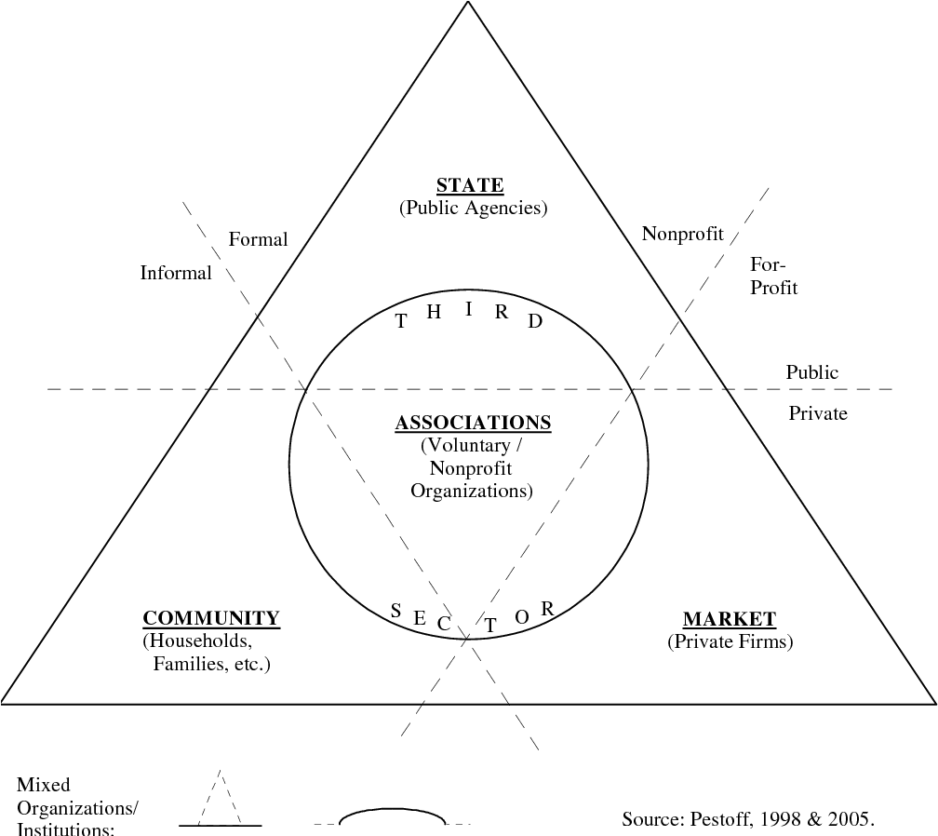
Základní vymezení NNS
V. Pestoff (1995) - 3 kritéria, 4 sektory:
non-profit vs. for-profit
public vs. private
formal vs. informal
veřejný sektor
soukromý ziskový sektor
domácnosti
NNS
Pestoff, V.A.: Reforming social services in central and eastern Europe an eleven nation overview, Gryf, Poland, Cracow, 1995

Slide 4
Základní vymezení NNO
H. K. Anheier & L. M. Salamon (1997, 2011) - „strukturálně-operacionální teorie“:
organizovanost (organized),
soukromé vlastnictví (private),
nerozdělování vytvořeného zisku mezi „vlastníky“ (non-profit),
samosprávné řízení a nezávislost (self-governing),
dobrovolné zapojení (voluntary).

Slide 5
Ekonomické přístupy k NNO
třeba:
Teorie tržních a vládních selhání - Government Failure (resp. Market Failure) Theory
Teorie informační asymetrie - Contract Failure (resp. Informational Assymetry) Theory
Teorie státu blahobytu - Welfare State Theory
Teorie vzájemné závislosti - Interdependence Theory
nebo taky:
Teorie společenských zdrojů - Social Origins Theory

Slide 6
Funkce NNO
Servisní: ...
Advokační: ...
Zájmová: ...
Filantropická: ...

Slide 7
Doporučená literatura
HYÁNEK, Vladimír. Neziskové organizace: teorie a mýty. Vyd. 1. Brno: Masarykova univerzita. Ekonomicko-správní fakulta, 2011, 131 s. ISBN 9788021056510.

Slide 8
BKV_ERNO / BKV_ENNO:
O kom je řeč?
Legislativa
Účetnictví a ekonomické řízení
Financování
Transparentnost
=>
„Semestrální projekt“

Slide 9
Obsah bloku
kdo jsou to NNO?
původní úpravy neziskového sektoru
legislativní vymezení
jednotlivé právní formy organizací
charakteristika původního prostředí
aktuální úprava neziskového sektoru
„nový“ Občanský zákoník
právní formy podrobněji
„ve vší stručnosti“

Slide 10
Kdo jsou to NNO? (před a po 1. 1. 2014)
právní neuchopitelnost pojmu „nestátní nezisková organizace“
dříve:
zákon č. 586/1992 Sb., o daních z příjmů
„…nejsou založeni nebo zřízeni za účelem podnikání…“
(výčet právních forem, jež splňují výše uvedené, zahrnuje typické formy zařaditelné do NNS a veřejné subjekty)
vyhláška č. 504/2002 Sb., kterou se provádějí některá ustanovení zákona č. 563/1991 Sb., o účetnictví, ve znění pozdějších předpisů, pro účetní jednotky, u kterých hlavním předmětem činnosti není podnikání, pokud účtují v soustavě podvojného účetnictví
„…hlavním předmětem činnosti není podnikání…“
(výčet právních forem, jež splňují výše uvedené, již jen typické právní formy zařaditelné do NNS)
dnes:
zákon č. 586/1992 Sb., o daních z příjmů
„veřejně prospěšným poplatníkem je poplatník, který (…) jako svou hlavní činnost vykonává činnost, která není podnikáním“
(tzv. negativní výčet právních forem)
vyhláška viz výše.

Slide 11
Zákon… (před a před 1. 1. 2014)
Dříve:
zájmová sdružení právnických osob, pokud mají tato sdružení právní subjektivitu a nejsou zřízena za účelem výdělečné činnosti
občanská sdružení včetně odborových organizací
politické strany a politická hnutí
registrované církve a náboženské společnosti
nadace a nadační fondy
obecně prospěšné společnosti
veřejné vysoké školy
obce
organizační složky státu
kraje
příspěvkové organizace
státní fondy
subjekty, o nichž tak stanoví zvláštní zákon
Dnes (veřejně prospěšným poplatníkem není):
obchodní korporace
Česká televize, Český rozhlas, Česká tisková kancelář
profesní komora nebo poplatník založený za účelem ochrany a hájení podnikatelských zájmů svých členů, u nichž nejsou členské příspěvky osvobozeny od daně, s výjimkou organizace zaměstnavatelů
zdravotní pojišťovna
společenství vlastníků jednotek
rodinná fundace, kterou se pro účely tohoto zákona rozumí nadace nebo nadační fond, 1) který podle svého zakladatelského jednání slouží k podpoře zakladatele nebo osob blízkých zakladateli, nebo 2) jejichž činnost směřuje k podpoře zakladatele nebo osob blízkých zakladateli

Slide 12
Vyhláška… (před a před 1. 1. 2014)
Dříve:
politické strany a politická hnutí
občanská sdružení včetně odborových organizací
církve a náboženské společnosti
obecně prospěšné společnosti
zájmová sdružení právnických osob
organizace s mezinárodním prvkem
nadace a nadační fondy
společenství vlastníků jednotek
veřejné vysoké školy
jiné účetní jednotky...
Dnes:
politické strany a politická hnutí
spolky
církve a náboženské společnosti
obecně prospěšné společnosti
zájmová sdružení právnických osob
nadace, nadační fondy a ústavy
společenství vlastníků jednotek
veřejné vysoké školy

Slide 13
Pohled autority
ČSÚ / SÚNI – NI (tzv. širší vymezení - 17):
nadace, nadační fondy, obecně prospěšné společnosti, ústavy, veřejné vysoké školy, školské právnické osoby, odbory, spolky, politické strany a politická hnutí, církve a náboženské společnosti, evidované církevní právnické osoby, organizační jednotky odborů, pobočné spolky, stavovské organizace – profesní komory, komory, zájmová sdružení právnických osob, honební společenstva.
RVNNO – NNO (tzv. užší vymezení - 7):
nadace, nadační fondy, obecně prospěšné společnosti, ústavy, církevní organizace (přesněji evidované církevní právnické osoby, resp. účelová zařízení církví a náboženských společnosti), spolky a pobočné spolky.

Slide 14
Původní neziskový sektor (před 1. 1. 2014)
nestátní neziskový sektor = velmi pestré prostředí: velikost / stáří / činnost a dříve také legislativa:
občanská sdružení včetně odborových organizací (zákon č. 83/1990 Sb., o sdružování občanů)
registrované církve a náboženské společnosti (zákon č. 3/2002 Sb., o svobodě náboženského vyznání…)
nadace a nadační fondy (zákon č. 227/1997 Sb., o nadacích a nadačních fondech)
obecně prospěšné společnosti (zákon č. 248/1995 Sb., o obecně prospěšných společnostech)
rozdíly v legislativním vymezení – legislativní „aviváž“
nerovnoměrnost možností
horší transparentnost (rejstříky)

Slide 15
Aktuální úprava neziskového sektoru I. (co je nového?)
k 1. 1. 2014 vstoupil v účinnost Nový Občanský zákoník
zákon č. 89/2012 Sb., Občanský zákoník (dále jen „NOZ“)
souhrnná úprava pro občanské fungování
3.081 paragrafů na 649 stranách (+ důvodové zprávy)
zrušeno 238 předpisů (rozuměj zákonů)
odstranění provizoria
sjednocení právních úprav
odstranění formalismu (právo pro člověka, základní mantinely)
zásadních 14 prvních paragrafů:
důraz na autonomii vůle člověka (většina norem má dispozitivní charakter)
vše je dovoleno, co není zakázáno
princip právní jistoty
předpoklad poctivosti

Slide 16
Aktuální úprava neziskového sektoru II. (co je nového?)
jednotná úprava řady NNO – prostředí se výrazně mění (zjednodušuje?)
„čitelnější“
„přehlednější“
rozlišení právnických osob podle charakteristiky „faktického základu“ do dvou skupiny:
korporace (právnické osoby společenství osob)
fundace (právnické osoby vytvořené majetkem vyčleněným k určitému účelu)
zřízeny veřejné rejstříky právnických osob (zákon č. 314/2013 Sb.)
diskuse kolem veřejné prospěšnosti – ukončena v roce 2018

Slide 17
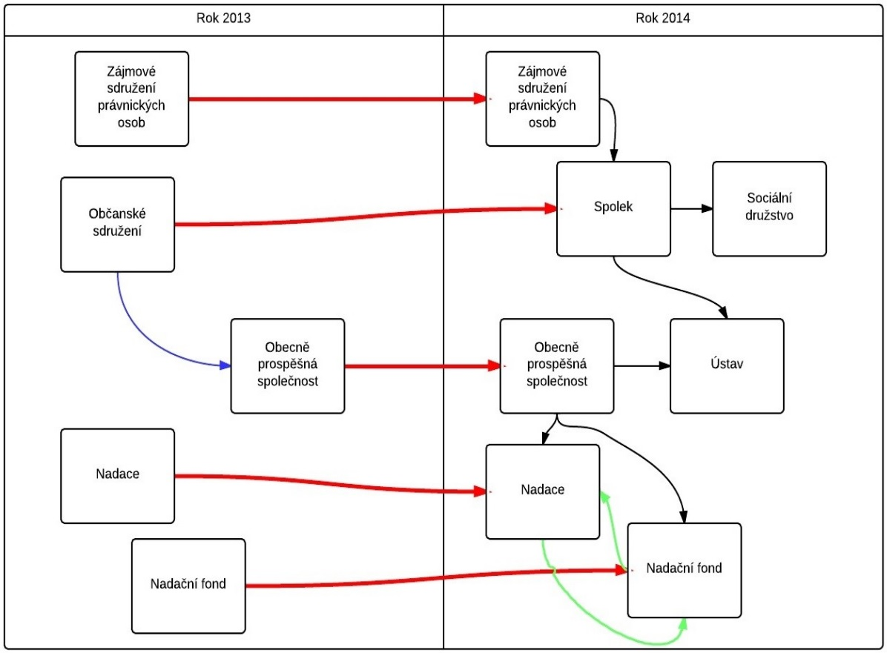
Aktuální úprava neziskového sektoru III. (co je nového?)
změna ze zákona (červená)
přechod možný jen před 1. 1. 2014 (modrá)
přechod možný dle přechodných ustanovení NOZ (černá)
přechod možný dle NOZ vždy (zelená)
zdroj: J. Benák, 2013, prezentace, BPV_ERNO

Slide 18
O kom bude dnes řeč?
spolky (NOZ; § 214 - § 302)
nadace a nadační fondy (NOZ; § 303 - § 401)
ústavy (NOZ; § 402 - § 418)
obecně prospěšné společnosti (NOZ; § 3050; resp. zákon č. 248/1995 Sb., o obecně prospěšných společnostech)
registrované církve a náboženské společnosti (zákon č. 3/2002 Sb., o svobodě náboženského vyznání…)
a kolik jich vlastně je? 1
+ organizace na pomezí sektorů:
sociální družstva (zákon č. 90/2012 Sb., o korporacích; § 758 - § 773)
organizační složky státu (zákon č. 219/2000 Sb., o majetku České republiky, resp. zákon č. 250/2000 Sb., o rozpočtových pravidlech územních rozpočtů, resp. zákon č. 128/2000 Sb., o obcích)
příspěvkové organizace (zákon č. 218/2000 Sb., o rozpočtových pravidlech státu, resp. zákon č. 250/2000 Sb., o rozpočtových pravidlech územních rozpočtů, resp. zákon č. 128/2000 Sb., o obcích)

Slide 19
A teď konkrétněji…
OBČANSKÉ SDRUŽENÍ => SPOLEK
(korporace)

Slide 20
OBČANSKÉ SDRUŽENÍ: původní právní forma (před 1. 1. 2014)
principy, na nichž byla občanská sdružení založena:
dobrovolnosti / osobního členství / absence majetkové participace členů / spolkové samosprávy / oddělení od státu
co bylo pro legislativní úpravu občanských sdružení charakteristické:
atmosféra roku 1989, velmi liberální právní úprava, pestrá paleta aktivit, rozhodovací praxe MV ČR
základní kontury „občanských sdružení“
zákon č. 83/1990 Sb., o sdružování občanů
(právo na svobodné sdružování – svobodná vůle)
(netřeba povolení státního orgánu)
(nevztahoval se na politické strany a politická hnutí, výdělečné činnosti a církve a náboženské společnosti)
(zapovězené aktivity občanských sdružení)
(základem organizace – stanovy: název, sídlo, cíl, orgány, organizační jednotky, hospodaření)
(vznik registrací – přípravný výbor alespoň o 3 osobách – alespoň jeden 18+)

Slide 21
OBČANSKÉ SDRUŽENÍ: původní právní forma (před 1. 1. 2014)
obvyklé aktivity (hlavní vs. vedlejší činnost)
odborové organizace
tělovýchovné jednoty
zahrádkáři
rybářské spolky
chovatelé včetně včelařů
Český červený kříž
Obec architektů
Obec moravskoslezských spisovatel
Asociace muzeí a galerií
amatérské kulturní spolky
Pionýři
Skauti
…
původní registr již bohužel není funkční

Slide 22
SPOLEK: obecný koncept
nástupnická organizace občanských sdružení
členská základna (min. 3 osoby – nenucené členství, možnost i PO)
založeno za společným zájmem
činnost „vzájemně“ či „veřejně“ prospěšná
hlavní činnost vs. činnost hospodářská/vedlejší/doplňková (možné i podnikání)
základem organizace – stanovy: název, sídlo, cíl, orgány, práva a povinnosti členů (možnost vzniku pobočného spolku)
název obsahuje buď slovo „spolek“, nebo slova „zapsaný spolek“, příp. „z. s.“
povinné orgány: statutární (5 let funkční období) a nejvyšší orgán (čl. schůze) + (možnost zřízení kontrolní komise)
vznik zápisem do Veřejného rejstříku (rejstříkový soud – místní krajský soud, spolkový rejstřík)
přechodné období 2 let pro změnu názvu a 3 let pro změnu stanov do stavu v souladu s NOZ, přechodné období pro transformace na jiné právní formy (ústav, sociální družstvo)

Slide 23
SPOLEK: vzor stanov a spolkový rejstřík
vzorové stanovy
plný internet, např.
závazné pouze to, aby obsahovaly, co definuje NOZ
popis postupu založení a vzniku: např.
spolkový rejstřík
obsahuje základní veřejně dostupné informace o organizacích
dostupný zde

Slide 24
A teď konkrétněji…
NADACE A NADAČNÍ FOND
(fundace)

Slide 25
NADACE: obecný koncept
„právnická osoba soukromého práva, která je tvořená účelovým sdružením majetku, který má svými výnosy sloužit společensky či hospodářsky užitečnému účelu“
nová úprava původní právní formy:
zákon č. 89/2012 Sb., Občanský zákoník; § 303 - § 401
změny proti původní legislativě?
liberalizace (důraz na vůli zakladatele); hospodářsky užitečný účel; (přidružený fond)
obecně:
trvalý charakter
neslouží k výdělečným účelům, může však podnikat (vedlejší činnost)
veřejně prospěšný účel vs. dobročinný účel nadace
držba tzv. „nadační jistiny“ (resp. kapitálu, v min. rozsahu 500.000 Kč)

Slide 26
NADACE: konkrétněji
založení:
na základě nadační listiny (zakládací listina vs. pořízení pro případ smrti) – charakter veřejné listiny
obsah nadační listiny: název a sídlo, identifikace zakladatele, účel existence, výše vkladu, výše nadačního kapitálu, identifikace správní rady (statutární orgán) a dozorčí rady (resp. revizora), určení správce nadačního kapitálu, určení podmínek pro poskytování nadačního příspěvku
fungování:
na základě statutu nadace
nadační jmění ve vlastnictví avšak bez možnosti volné dispozice
forma nadačního jmění může být různá (peníze, nemovitosti, umělecké předměty, cenné papíry...)
nadační příspěvky – ne rozpouštění nadačního jmění ale z jeho výnosů
možnost tzv. přidruženého fondu – majetkový soubor bez právní subjektivity (majetek ve správě nadace, resp. nadačního fondu - vlastníkem zakladatel) … nejde o tzv. svěřenský fond (původní vlastník pozbývá vlastnictví)

Slide 27
NADAČNÍ FOND
„právnická osoba soukromého práva, založená k účelu společensky nebo hospodářsky užitečnému“
obecně „zjednodušená“ nadace
nemusí mít nutně trvalý charakter
institucionalizovaná veřejná sbírka
nevytváří nadační jistinu ani nadační kapitál
předmět vkladu ani dar nemusí splňovat předpoklad trvalého výnosu

Slide 28
ZNÁMÉ NADACE A NADAČNÍ FONDY
Výbor dobré vůle – nadace Olgy Havlové
Nadace rozvoje občanské společnosti
Nadace Dagmar a Václava Havlových VIZE 97
Nadace Terezy Maxové
Nadace Adra
Nadace Charty 77
Nadace Partnerství
Nadace Via
Nadání Josefa, Marie a Zdenky Hlávkových
Nadace Open Society Fund Praha
Vzdělávací nadace Jana Husa
Nadace Veronica
…

Slide 29
A teď konkrétněji…
OBECNĚ PROSPĚŠNÁ SPOLEČNOST
&
ÚSTAV

Slide 30
OBECNĚ PROSPĚŠNÁ SPOLEČNOST
původní právní forma, která dnes dožívá (nahrazuje ji „ústav“)
„poskytuje veřejnosti obecně prospěšné služby za předem stanovených a pro všechny stejných podmínek“
(zakladatelem mohla být právnická i fyzická osoba – včetně obcí a státu)
(založení na základě zakládací smlouvy či zakladatelské listiny: název a sídlo, identifikace zakladatele, druh obecně prospěšných služeb a podmínky jejich poskytování, identifikace správní rady a způsob jejího jmenování a jednání, identifikace dozorčí rady a způsob jejího jmenování a jednání, hodnotu a označení majetkových vkladů, způsob zveřejňování výroční zprávy o činnosti a hospodaření)
(nejvyšší orgán: správní rada, statutární orgán: ředitel, kontrolní orgán: dozorčí rada)
(vznik zápisem do rejstříku vedeného rejstříkovým soudem)
oblasti aktivit: školství, kultura, sociální péče, zdravotnictví

Slide 31
ÚSTAV: obecný koncept
nová právní forma (nahrazuje „obecně prospěšnou společnost“)
„provozuje činnosti užitečné společensky nebo hospodářsky s využitím své osobní a majetkové složky. Tyto činnosti jsou provozovány za předem stanovených podmínek a jsou každému rovnocenně dostupné“
je pro něj charakteristické využití jak osobní, tak majetkové složky

Slide 32
ÚSTAV: konkrétněji
založení:
na základě zakládací listiny nebo pořízením pro případ smrti
obsah zakládací listiny: název („ústav“, „zapsaný ústav“, „z. ú.“), sídlo, vymezení účelu (případně i předmět vedlejší činnosti), identifikace správní rady a způsob jejího jmenování a jednání, způsob určení ředitele...
nejvyšší orgán: správní rada, statutární orgán: ředitel, kontrolní orgán: dozorčí rada (nemusí nutně být zřízena)
vznik zápisem do rejstříku vedeného rejstříkovým soudem
fungování:
na základě statutu ústavu
povinnost zveřejňovat výroční zprávu
povinnost auditu při obratu vyšším jak 10 mil. Kč

Slide 33
A teď konkrétněji…
CÍRKEVNÍ PRÁVNICKÉ OSOBY
(CNS => EPO - ÚČELOVÁ ZAŘÍZENÍ)

Slide 34
CÍRKEVNÍ PRÁVNICKÉ OSOBY I. - CNS
složka církve a náboženské společnost (CNS)
„dobrovolné společenství osob s vlastní strukturou, orgány, vnitřními předpisy, náboženskými obřady a projevy víry, založené za účelem vyznávání určité náboženské víry, ať veřejně nebo soukromě, a zejména s tím spojeného shromažďování, bohoslužby, vyučování a duchovní služby“
základní právo na náboženské vyznání – vycházející z Listiny základních práv a svobod
upravuje zákon č. 3/2002 Sb., o církvích a náboženských společnostech
většina církevních náboženských skupin má vlastní vnitřní normy, kterými je upravena činnost v rámci instituce (např. Codex Iuris Canonici, kodex kanonického práva ŘKC).

Slide 35
CÍRKEVNÍ PRÁVNICKÉ OSOBY II. - CNS
církev a náboženská společnost se stává právnickou osobou registrací, provedenou na základě žádosti splňující podmínky zákona.
žádost na Ministerstvu kultury
základní charakteristika církve a náboženské společnosti, jejího učení a poslání
zápis o založení církve a náboženské společnosti na území ČR
v originále podpisy 300 zletilých občanů ČR nebo cizinců s trvalým pobytem v ČR hlásících se k této církvi či náboženské společnosti
pro přiznání zvláštních práv je nezbytné mít podporu alespoň 1 promile obyvatel ČR a splňovat podmínku minimálně 10 leté registrace
zároveň musí být doložen základní dokument CNS se všemi náležitostmi podle zákona
…církve mohou také vytvářet tzv. evidované církevní právnické osoby a to v podobě: svazů církví a náboženských společností nebo účelových zařízení. Oboje je zakládáno evidencí.
specifikum v podobě zdroje příjmů – státní příspěvek na činnost, dotace

Slide 36
CÍRKEVNÍ PRÁVNICKÉ OSOBY III. - CNS (k 11. 3. 2022)
Apoštolská církev
Armáda spásy – církev
Bratrská jednota baptistů
Buddhismus Diamantové cesty linie Karma Kagřü
Církev adventistů sedmého dne
Církev bratrská
Církev československá husitská
Církev Ježíše Krista Svatých posledních dnů v České republice
Církev Křesťanská společenství
Církev Nová naděje
Církev Nový Život
Církev Oáza
Církev řeckokatolická
Církev římskokatolická
Církev Slovo života
Církev Svatého Řehoře Osvětitele
Církev víry
Církev živého Boha
Českobratrská církev evangelická
Evangelická církev augsburského vyznání v České republice
Evangelická církev metodistická
Federace židovských obcí v České republice
Jednota bratrská
Kněžské bratrstvo svatého Pia X.
Křesťanská církev esejská
Křesťanské sbory
Luterská evangelická církev a. v. v České republice
Mezinárodní společnost pro vědomí Krišny, Hnutí Hare Krišna
Náboženská společnost českých unitářů
Náboženská společnost Svědkové Jehovovi
Novoapoštolská církev v ČR
Obec křesťanů v České republice
Pravoslavná církev v českých zemích
Ruská pravoslavná církev, podvorje patriarchy moskevského a celé Rusi v České republice
Slezská církev evangelická augsburského vyznání
Slované – náboženská společnost
Společenství baptistických sborů
Společenství buddhismu v České republice
Společenství Josefa Zezulky
Starokatolická církev v ČR
Théravádový buddhismus
Ústředí muslimských obcí
Višva Guru Díp Hindu Mandir – české hinduistické společenství
Višva Nirmala Dharma

Slide 37
CÍRKEVNÍ PRÁVNICKÉ OSOBY IV. - EPO
evidovaná právnická osoba (EPO) vzniká založením příslušným orgánem registrované církve a náboženské společnosti podle jejího základního dokumentu.
mezi EPO patří: svazy a účelová zařízení (jejich hlavním úkolem je „poskytovat obecně prospěšné charitativní, sociální nebo zdravotnické služby a to veřejnosti za předem stanovených a pro všechny uživatele stejných podmínek“)
návrh pro evidence EPO musí obsahovat zakládací listinu (název a identifikace zakladatele, název a sídlo účelového zařízení, označení a identifikace statutárního orgánu, stanovy…)
evidenci EPO provádí Ministerstvo kultury

Slide 38
A teď konkrétněji…
ORGANIZACE NA POMEZÍ SEKTORŮ:
- sociální družstvo
- organizační složky státu
- příspěvkové organizace

Slide 39
Sociální družstva
„družstvo, které soustavně vyvíjí obecně prospěšné činnosti směřující na podporu sociální soudržnosti za účelem pracovní a sociální integrace znevýhodněných osob do společnosti s přednostním uspokojováním místních potřeb a využíváním místních zdrojů podle místa sídla a působnosti sociálního družstva, zejména v oblasti vytváření pracovních příležitostí, sociálních služeb a zdravotní péče, vzdělávání, bydlení a trvale udržitelného rozvoje.“
upravuje zákon č. 90/2012 Sb., o korporacích; § 758 - § 773
členská základna (právnické i fyzické osoby bez omezení)
fyzické osoby v postavení: zaměstnanců, dobrovolníků, příjemců služeb
možnost rozdělování až 33 % ze zisku mezi členy (zbytek zpět do aktivit)
možnost podnikání

Slide 40
Organizační složky
organizace veřejné správy (tj. veřejného sektoru)
upraveno v rámci: zákona č. 219/2000 Sb., o majetku České republiky, resp. zákona č. 250/2000 Sb., o rozpočtových pravidlech územních rozpočtů, resp. zákona č. 128/2000 Sb., o obcích
vzniká a zaniká rozhodnutím příslušné úrovně rozpočtu – stát či ÚSC
při jejím zřízení musí zřizovatel vydat zřizovací listinu (viz zákon)
není samostatnou právnickou osobou
její zaměstnanci jsou zaměstnanci zřizovatele
není účetní jednotkou - příjmy a výdaje (rozpočet) organizační složky jsou obsaženy v rozpočtu jejího zřizovatele
například ve formě: kulturních a informačních center, knihoven

Slide 41
Příspěvkové organizace
organizace veřejné správy (tj. veřejného sektoru)
upraveno v rámci zákona č. 218/2000 Sb., o rozpočtových pravidlech státu, resp. zákona č. 250/2000 Sb., o rozpočtových pravidlech územních rozpočtů, resp. zákona č. 128/2000 Sb., o obcích
vzniká a zaniká rozhodnutím zastupitelstva ÚSC
při založení zřizovatel vydá zřizovací listinu a podá návrh na její zápis do rejstříku subjektů
je samostatnou právnickou osobou, která má ve správě majetek svého zřizovatele (vymezeno ve zřizovací listině)
může mít vlastní zaměstnance
je samostatnou účetní jednotkou
má možnost provádět vedlejší (hospodářské) činnost (vymezeno ve zřizovací listině)
například ve formě: mateřských, základní či středních škol, ZUŠ, muzeí apod.

Slide 42
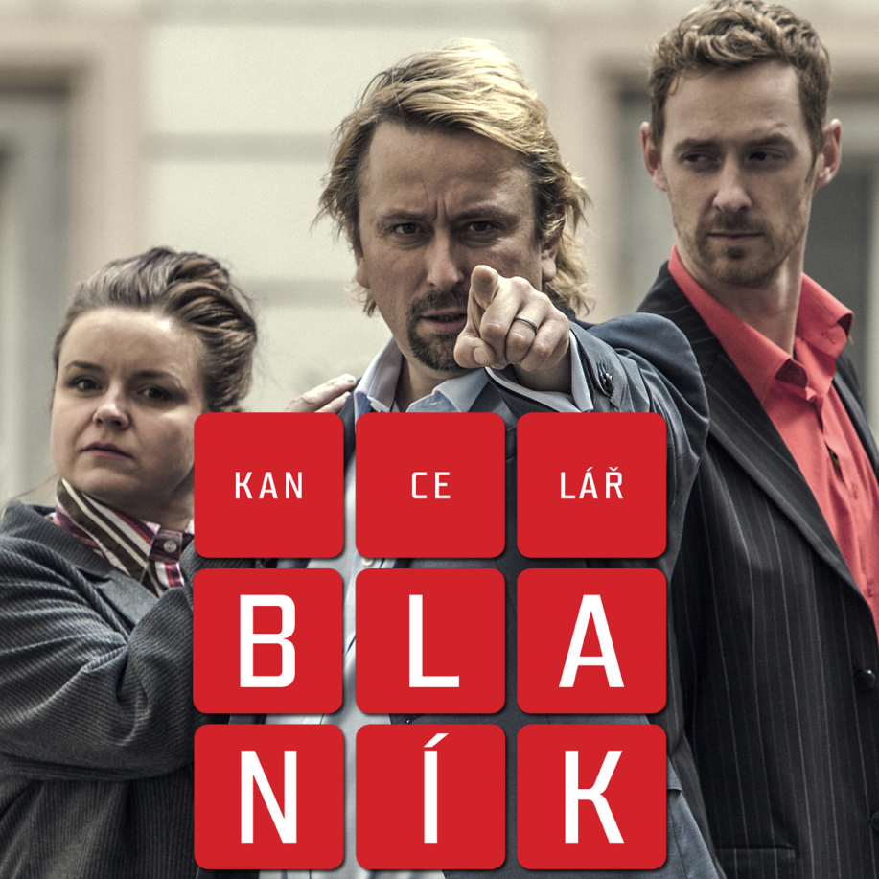
Humor?

Slide 43
K zamyšlení
Obec ve spolupráci s místními občany chce zřídit dům pro seniory s pečovatelskou službou.
Skupina nadšených včelařů z regionu, chce vytvořit sdružení, v němž by si vzájemně pomáhali ve svém koníčku a sdíleli své zkušenosti.
Skupina nadšenců organizujících sportovní aktivity v obci chce přesunout svoji působnost z veřejných prostranství a pořídit si vlastní sportovní areál v obci.
Zámožná občanka nejmenované obce chce odkázat své uspořené prostředky tak, aby z nich měli užitek obyvatelé její milované nejmenované obce.
Skupina dobrovolných herců (dosud hrající bezplatně v budově obce) musí koupit divadelní budovu, které se obec zbavuje.
Skupina podnikavých občanů chce dát práci znevýhodněné skupině osob v malé prádelně a nezáleží jim na osobním zisku, pouze na prospěchu svojí cílové skupiny.

Slide 44
Shrnutí
klíčová úloha nového Občanského zákoníku
tradiční právní formy nestátních neziskových organizací
občanské sdružení => spolek
nadace a nadační fond
obecně prospěšná společnost – ústav
církevní a náboženské společnosti (CNS > EPO)
organizace na pomezí sektorů
sociální družstvo
organizační složka státu
příspěvková organizace

Slide 45
Doporučená literatura
zákon č. 89/2012 Sb. Občanský zákoník
další v textu zmiňovaná legislativa
DOBROZEMSKÝ, Václav a Jan STEJSKAL. Nevýdělečné organizace v teorii. 2., aktualizované vydání. Praha: Wolters Kluwer, 2016. ISBN 978-80-7552-103-3.

Slide 46
BKV_ERNO / BKV_ENNO:
O kom je řeč?
Legislativa
Účetnictví a ekonomické řízení
Financování
Transparentnost
=>
„Semestrální projekt“

Slide 47
Obsah bloku
účetnictví NNO
účetnictví
účetní legislativa
specifika účetnictví NNO (rozsah, výkazy, doklady, archivace)
k čemu účetnictví také slouží?
zdanění NNO
podklad ekonomického řízení
nástroje ekonomického řízení a finanční analýzy z rychlíku
základní nástroj ekonomického řízení – rozpočet
náklady v NNO (jejich kalkulace)
výnosy v NNO
na cestě za finančním zdravím… finanční analýza ve vší obecnosti

Slide 48
Účetnictví
informační systém, který poskytuje základní informace o finančních aktivitách a stavu majetku účetní jednotky
účetnictví musí být (§ 8, 563/1991 Sb., zákona o účetnictví):
správné (neodporuje zákonu),
úplné (obsahuje vše),
průkazné (navázáno na skutečnost),
srozumitelné (nadáno schopností jednoznačně určit informace),
trvalé (uchovatel informací).
účetnictví plní tyto funkce:
evidenční,
analyticko-vyhodnocovací,
kontrolní.
uživatelé: interní vs. externí.

Slide 49
Legislativní úprava účetnictví
zákon č. 563/1991 Sb., o účetnictví ve znění pozdějších předpisů
vyhláška č. 325/2015 Sb., kterou se provádějí některá ustanovení zákona o účetnictví, ve znění pozdějších předpisů, pro účetní jednotky, které vedou jednoduché účetnictví
vyhláška č. 504/2002 Sb., kterou se provádějí některá ustanovení zákona o účetnictví pro účetní jednotky, jejichž hlavním předmětem činnosti není podnikání
české účetní standardy pro účetní jednotky, u kterých hlavním předmětem činnosti není podnikání (standardy č. 401 – 414)
vnitřní předpisy organizace (stanovy, organizační řád...)
vnitřní směrnice organizace (o finančním řízení, o účetnictví...)

Slide 50
Vyhlášky
Kdo se jimi „řídí“?
č. 504/2002 Sb.: politické strany a politická hnutí / spolky a pobočné spolky / církve a náboženské společnosti / obecně prospěšné společnosti / zájmová sdružení právnických osob / nadace, nadační fondy, ústavy / společenství vlastníků jednotek / veřejné vysoké školy / jiné účetní jednotky…
č. 325/2015 Sb.: spolky a pobočné spolky / odborové organizace, pobočné odborové organizace, mezinárodní odborové organizace nebo pobočné mezinárodní odborové organizace / organizace zaměstnavatelů, pobočné organizace zaměstnavatelů, mezinárodní organizace zaměstnavatelů nebo pobočné mezinárodní organizací zaměstnavatelů / církve, náboženské společnosti, resp. evidované právnické osoby / honební společenstva
Co upravují?
kdo je účetní jednotkou
co je předmětem účetnictví
jak vypadá účetní záznam
jak vypadá účetní závěrka
atd.

Slide 51
České účetní standardy
401 – účty a účtování na účtech
402 – otevírání a uzavírání účetních knih
403 – inventarizační rozdíly
404 – kursové rozdíly
405 – deriváty
406 – cenné papíry, podíly a směnky
407 – opravné položky k pohledávkám, rezervy a pohledávky po lhůtě splatnosti
408 – krátkodobý finanční majetek a krátkodobé bankovní úvěry
409 – dlouhodobý majetek
410 – zásoby
411 – zúčtovací vztahy
412 – náklady a výnosy
413 – vlastní zdroje a dlouhodobé závazky
414 – přechod z jednoduchého účetnictví na účetnictví
(metody a postupy vedení účetnictví)

Slide 52
Účetnictví NNO
NNO musí plně respektovat zákon o účetnictví (přechod od výdajového k akruálnímu principu)
výdajový princip (účtuji v okamžiku, kdy dojde ke změně stavu finančních prostředků)
výdaj: skutečně vydané prostředky
příjem: skutečně přijaté prostředky
akruální princip (účtuji v okamžiku, kdy událost nastala – bez ohledu na změnu stavu finančních prostředků)
náklad: vznikají spotřebou zdrojů v peněžním vyjádření, neznamenají nutně výdaj prostředků
výnos: hmotné toky v peněžním vyjádření, neznamenají nutně příjem prostředků
formy účetnictví: jednoduché účetnictví X podvojné účetnictví
(zjednodušený X plný rozsah)

Slide 53
Jednoduché účetnictví
upraveno zákonem o účetnictví, resp. vyhláškou č. 325/2015 Sb.
mohou vést vybrané NNO:
spolek a pobočný spolek, odborová organizace, organizace zaměstnavatelů, církve a náboženské společnosti a honební společenstva
za předpokladu, že:
nejsou plátcem DPH;
jejich celkové příjmy nepřesáhnou 3 mil. Kč;
hodnota jejich majetku nepřesáhne 3 mil. Kč.
předmětem jsou příjmy a výdaje, majetek a závazky
peněžní deník
kniha pohledávek a kniha závazků
pomocné knihy o ostatních složkách majetku
přehled o majetku a závazcích a přehled o příjmech a výdajích

Slide 54
Zjednodušený rozsah účetnictví
upraveno zákonem o účetnictví, resp. vyhláškou č. 504/2002 Sb.
mohou vést vybrané NNO:
spolek a pobočný spolek, odborová organizace, organizace zaměstnavatelů, církve a náboženské společnosti, honební společenstva, obecně prospěšné společnosti, nadační fondy, ústavy, společenství vlastníků jednotek a bytová a sociální družstva
za předpokladu, že naplňují atributy mikro (a malých) účetních jednotek, tedy splňuje alespoň dvě ze tří kritérií:
aktiva celkem nižší jak 9 mil. Kč (resp. 100 mil. Kč)
roční úhrn čistého obratu nižší jak 18 mil. Kč (resp. 200 mil. Kč)
průměrný počet zaměstnanců v průběhu účetního období 10 a méně (resp. 50 a méně)
podvojné zápisy „o stavu a pohybu majetku a jiných aktiv, závazků včetně dluhů a jiných pasiv, dále o nákladech, výnosech a o výsledku hospodaření“
„zjednodušený“ účetní rozvrh – pouze účtové třídy a účtové skupiny
možnost amerického deníku – spojení hlavní knihy a účetního deníku
netřeba účtovat o některých aspektech (tvorba rezerv a opravných položek, časové rozlišení apod.)
zjednodušený rozsah účetní závěrky: rozvahy a výkazu zisku a ztráty

Slide 55
Účetnictví v plném rozsahu
upraveno zákonem o účetnictví, resp. vyhláškou č. 504/2002 Sb.
mohou vést všechny NNO
„rozšíření“ zjednodušeného rozsahu spočívá v:
„úplný“ účetní rozvrh (odlišnosti proti rozvrhu v ziskovém sektoru)
práce účetním deníkem a hlavní knihou
účetní závěrka coby komplexní přehled
v podstatě tak, jak je zvykem pro ziskové organizace (se specifiky NNO)
„lepší“ uspořádání dat – více přehledné...
více výkazů, které jsou více podrobné…
některé neziskové organizace však „dokonalé“ výkazy nepotřebují a z toho důvodu volí jednodušší formu vedení účetnictví

Slide 56
Účetní výkazy – podrobněji
výkaz zisku a ztráty (údaje o nákladech a výnosech za rok činnosti organizace) v členění nákladů na hlavní a hospodářskou činnost
rozvaha (bilance) – základní přehled o majetku organizace, způsobu jeho krytí a jeho vývoji
příloha účetní závěrce – „doprovodný text k účetní závěrce“
(přehled o peněžních tocích) – výkaz o změnách finančních prostředků podniku
(přehled o změnách vlastního kapitálu) - …
zveřejnění ve sbírce listin veřejných rejstříků, resp. ve výroční zprávě (pokud musí mít účetní závěrku ověřenou auditorem)
za rok 2014 nejpozději zveřejnit do 31/03/2016
za rok 2015 nejpozději zveřejnit do 30/11/2017
X
mikro a malé účetní jednotky nemusí zveřejňovat výkaz zisku a ztráty, pokud jim to neukládá zvláštní právní předpis (tedy mají povinnost zveřejňovat jen rozvahu)!!!

Slide 57
Jak vypadá účetní doklad 1
účetní doklad – záznam, kterým účetní jednotka prokazuje proběhlou skutečnost, slouží jako základ pro zápis v účetnictví
(tzv. účetní záznam)
prvotní vs. druhotný (účetní) doklad
příklady prvotních dokladů:
paragon, nájemní smlouva;
přijatá / vydaná faktura;
výpis z běžného účtu;
inventurní soupis.
náležitosti prvotních (resp. účetních) dokladů:
(označení účetního dokladu),
obsah hospodářské (účetní) operace,
peněžní částka nebo informace o ceně za měrnou jednotku a vyjádření množství,
okamžik vystavení prvotního dokladu,
(okamžik uskutečnění účetního případu),
identifikace stran hospodářské operace,
(podpisový záznam osoby odpovědné za účetní případ a za zaúčtování).
příklady účetních dokladů:
výdejový / příjmový pokladní doklad;
přijatá / vydaná faktura;
výpis z běžného účtu;
interní doklad.

Slide 58
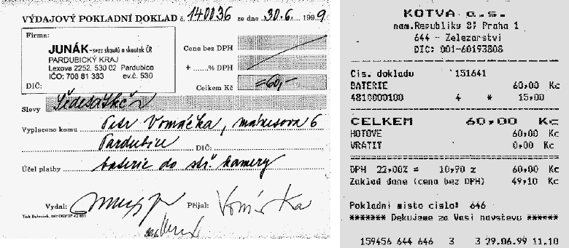
Jak vypadá účetní doklad 2
Účetní doklad Prvotní doklad
(Metodika č. 8: Doklady v účetnictví (Junák)

Slide 59
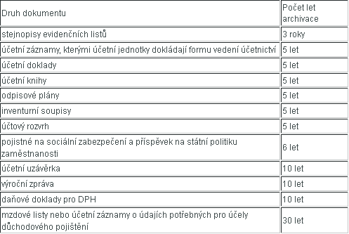
Archivace účetních dokladů
účetní doklad – podklad, kterým účetní jednotka prokazuje proběhlou skutečnost, slouží jako základ pro zápis v účetnictví
www.inkam.cz/SPRAVA-DOKUMENTU/Archivace-dokladu-podle-zakona.html

Slide 60
K čemu účetnictví také slouží? Zdanění NNO
NNO jsou zdaňovány v tzv. specifickém daňovém režimu
stát poskytuje NNO určité výhody – nepřímá podpora státem
NOZ a veřejná prospěšnost – původní koncept vs. skutečnost
(„veřejně prospěšný poplatník“ vymezený dle právní formy)
(negativní vymezení)
proč specifický daňový režim?
NNO snižují výdaje státu
NNO představují dodatečné přínosy pro společnost
(poskytují služby za nulové nebo zvýhodněné ceny)
Daň z příjmů právnických osob (hlavní vs. vedlejší činnost)
jsou předmětem daně (např. příjmy z reklam, nájmů, úroky)
jsou předmětem daně ale jsou od daně osvobozené (např. členské příspěvky ze stanov)
nejsou předmětem daně (např. příjmy odpovídající výdejům, dotace, atd.)
Daň z přidané hodnoty (za specifických podmínek se musí NNO stát plátcem DPH: ekonomická činnost, pořizuje zboží z jiného členského státu EU)
Daň z nemovitých věcí (osvobození při užívání pro účely organizace)
Daň silniční (pokud není zdaněna činnost, v rámci které je vozidlo užíváno, dojde k osvobození)

Slide 61
K čemu účetnictví také slouží? Podklad ekonomického řízení
ekonomické řízení: jakým způsobem lze využívat finanční prostředky v organizaci pro naplňování jejich cíle
početnictví: finanční účetnictví (a výkaznictví); vnitropodnikové/manažerské účetnictví; podniková statistika a rozbory
jeden z hlavních nástrojů operativního finančního řízení všech organizací je ROZPOČET:
finanční plán (realistický předpoklad) – kolik peněz bude potřeba / kde peníze vezmeme
vyjádření cílů NNO v peněžních jednotkách
sestavován v kolektivu: zdola nahoru / shora dolů
různé metody: přírůstková metoda / metoda z nulové báze
různé podoby: krátkodobý / střednědobý / dlouhodobý; pevný / pružný; klouzavý / časově vymezený…
různé formy: programový (dělení celku podle jednotlivých aktivit) / zdrojový (náklady a k nim přiřazené výnosy)
dalším základním nástrojem může být CASHFLOW:
přehled peněžních toků (kdy / kolik / kam / a hlavně kolik zbývá)

Slide 62
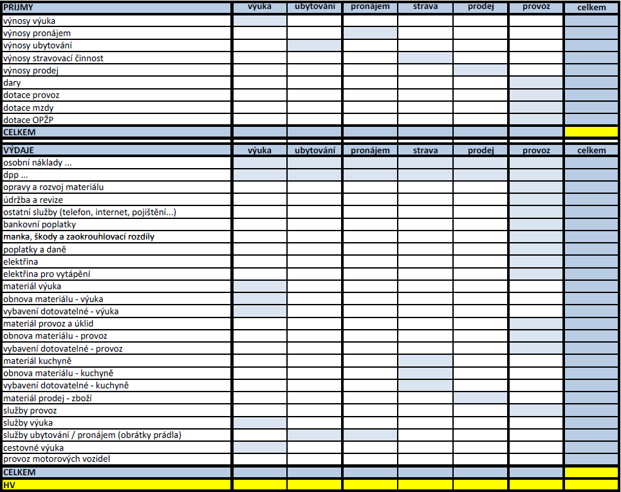
Příklad programového rozpočtu

Slide 63
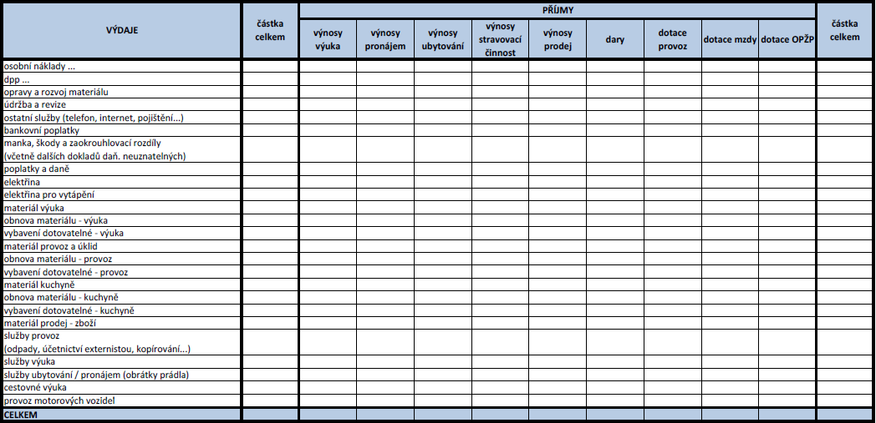
Příklad zdrojového rozpočtu

Slide 64
Příklad cashflow

Slide 65
Náklady (ekonomická rovina) v NNO
náklady = peněžní vyjádření spotřebovaných výrobních faktorů
představují jednu ze stran rozpočtu
můžeme je rozlišovat podle druhu:
přímé náklady – lze snadno přiřadit k výkonu (například podělit počtem vyrobených kusů)
režijní náklady (nepřímé náklady) – k výkonu nelze přiřadit jednoduše
kalkulace = přiřazování nákladů k jednotlivým výkonům organizace, různé metody (viz .xls soubor):
prostá metoda dělením (rovnoměrné rozdělení mezi všechny kusy)
metoda dělením s poměrovými čísly (rozdělení mezi výkony v poměru podle normy)
metoda přirážková (rozdělení podle přirážky vyčíslené dle přímých nákladů)
...
kalkulace coby základ cenotvorby

Slide 66
Příklad kalkulací

Slide 67
Výnosy (ekonomická rovina) v NNO
výnosy = peněžní vyjádření výkonů
představují jednu ze stran rozpočtu
jaké finanční zdroje NNO má a v jaké výši je může očekávat?
komplikované odhadnout výši výnosů
základní druhy výnosů:
tržby za realizované výkony
dotace ze státního rozpočtu a z rozpočtů krajů a obcí
granty
dary fyzických a právnických osob
členské příspěvky
přijaté úroky
příjmy z reklam
veřejné sbírky
atd.
rozlišujeme volné a vázané zdroje

Slide 68
Pokročilejší nástroje…
ekonomické řízení: jakým způsobem lze využívat finanční prostředky v organizaci pro naplňování jejich cíle
početnictví: finanční účetnictví (a výkaznictví); vnitropodnikové/manažerské účetnictví; podniková statistika a rozbory
=> od Finančního řízení, přes Finanční analýzu k Finančnímu zdraví
Finanční řízení:
cíl: zaměřit se na veškeré ekonomické vazby organizace, tak aby organizace mohla naplňovat smysl své existence bez toho, aniž by byla ohrožena její finanční stabilita
aktivity: finanční plánování / rozhodování / operativní řízení / analýza / kontrola
Finanční analýza:
cíl: pomáhá z dostupných účetních dat získat dodatečné informace např. pro posouzení finančního zdraví organizace
základní etapy: zjištění základních charakteristik / určení odchylek od standardů / podrobnější analýza zvolených oblastí / identifikace příčin nežádoucího stavu
metodický aparát: poměrové ukazatele / horizontální analýza / vertikální analýza … sofistikovanější nástroje třeba jako bonitní-bankrotní modely
Bonitní-bankrotní modely:
cíl: sofistikované nástroje pro zhodnocení aktuálního stavu a stanovení predikce
viz třeba www.fikane.cz

Slide 69
Shrnutí
účetnictví a zdanění NNO
účetnictví
účetní legislativa
specifika účetnictví NNO (rozsah, výkazy, doklady, archivace, zdanění)
ekonomické řízení NNO
ekonomické řízení z teorie
základní nástroj ekonomického řízení – rozpočet
náklady v NNO (jejich kalkulace)
výnosy ve vší obecnosti v NNO
je libo pokročilejší nástroje?

Slide 70
Doporučená literatura
v textu zmiňovaná legislativa
DOBROZEMSKÝ, Václav a Jan STEJSKAL. Nevýdělečné organizace v teorii. 2., aktualizované vydání. Praha: Wolters Kluwer, 2016. ISBN 978-80-7552-103-3.
DOBROZEMSKÝ, Václav a Jan STEJSKAL. Nevýdělečné organizace v praxi. 2., aktualizované vydání. Praha: Wolters Kluwer, 2017. ISBN 978-80-7552-476-8.
www.fikane.cz (metodika)
Pro vážné zájemce:
Pejcal & Vyskočil, 2015 – o finanční analýze v případě obecně prospěšných společností
Kolaříková & Pejcal, 2018 – o finančním zdraví nadací
Pejcal, 2021 – o konstrukci hodnotících a predikčních nástrojů NNO

Slide 71
BKV_ERNO / BKV_ENNO:
O kom je řeč?
Legislativa
Účetnictví a ekonomické řízení
Financování
Transparentnost
=>
„Semestrální projekt“

Slide 72
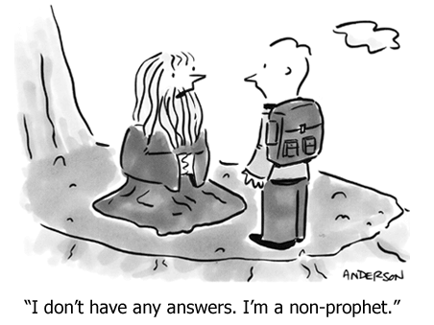
Obsah bloku
„teoretický“ úvod
financování NNO v ČR
co je přímá a co nepřímá veřejná podpora?
kdo jakou podporu poskytuje?
co je Rozbor financování NNO z VR
…
shrnutí závěrem

Slide 73
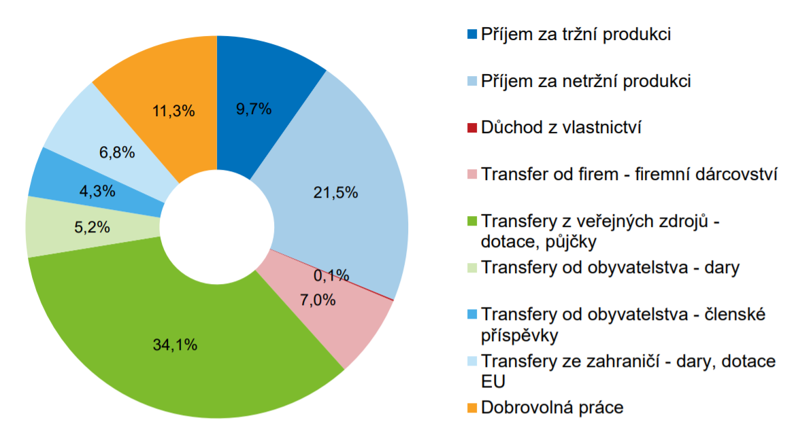
Financování NNO v ČR
podle dat ČSÚ (neziskové instituce sloužící domácnostem) v roce 2019
(Fořtová, J.; 2021)

Slide 74
Diverzifikace vs. koncentrace?
na čem se literatura shodne?
… kategorizace, každý rád přidá komentář / návod / doporučení pro vhodný poměr diverzifikace (!)
(Pelikánová, 2018, Boukal a kol., 2013, Šedivý & Medlíková, 2011, Rektořík, 2010, Skovajsa a kol., 2010, Boukal, 2009, … nebo třeba taky Anheier, 2005)
a co je „teda kurník“ lepší? diverzifikace vs. koncentrace => stabilita vs. náklady
(Chang, Tuckman & Chikoto-Schultz, 2018, Kim, 2017, Chikoto & Neely, 2014, Frumkin & Keating, 2011, Carroll & Stater, 2009, Hager, 2001, Chang & Tuckman, 1994 => Lu, Lin & Wang, 2019, Hung & Hager, 2018)

Slide 75
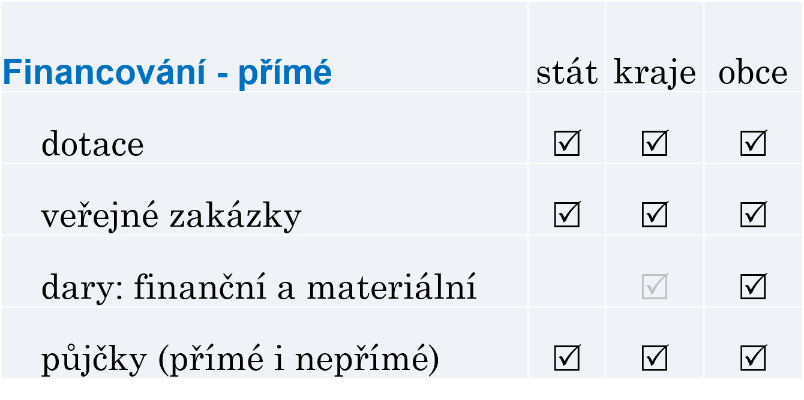
Přímá podpora z veřejných rozpočtů
Přímá podpora:
(Prouzová, Z.; 2016)
nejčastěji ve formě dotací, realizováno veřejnými politikami (SDP)
proč? PROTOŽE jsou to důležití (výhradní) poskytovatelé úzce specializovaných veřejných služeb (humanitární zahraniční pomoc, multikulturní činnosti, integrace romské populace, ekologická osvěta…) či zabezpečují marginálních segment veřejných služeb

Slide 76
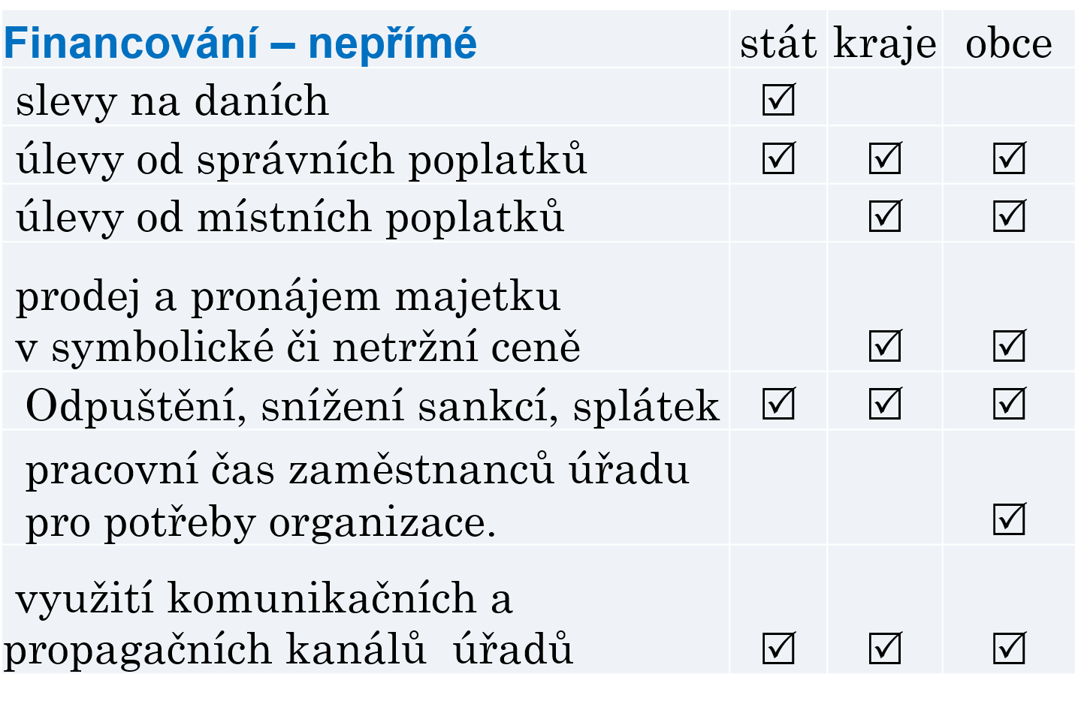
Nepřímá podpora z veřejných rozpočtů
Nepřímá podpora:
(Prouzová, Z.; 2016)
Nejčastěji ve formě:
možnosti využít komunikační a propagační kanály (obecní rozhlas, nástěnka, webové stránky)
pronájem či zapůjčení majetku a zdrojů obce (pronájem, technické vybavení, pracovní čas)
věcné a finanční dary
…
X) osvobození od místních poplatků, slevy na daních

Slide 77
Rozbor financování NNO I. O čem je?
o NNO v roce 2016:
celkem 132.953 subjektů (na jednu NNO v ČR připadá 79 obyvatel) dnes okolo 143 tisíc subjektů
pracovní úvazky FTE: 104.277 (2,04 %) dnes okolo 116.991 (2,2 %)
dobrovolníci FTE: 26.102 dnes okolo 32 tisíc dobrovolníků FTE
podíl na tvorbě HDP: 1,66 % dnes okolo 1,78 %
Rozbor financování nestátních neziskových organizací z veřejných rozpočtů
zpracováno pro RVNNO
zahrnuje jen vybrané právní formy NNO
zabývá se alokovanými prostředky ve formě dotací (vč. spolufinancování z EU a EHP) a veřejných zakázek
pracuje se státním rozpočtem, rozpočty krajů a hl. m. Prahy, rozpočty obcí a rozpočty státních fondů

Slide 78
Rozbor financování NNO II. Obecně.
nadačním subjektům, spolků, pobočným spolkům, obecně prospěšným společnostem, ústavům, účelovým zařízením církví, školským právnickým osobám a zájmovým sdružením právnických osob bylo v roce 2016*:
poskytnuto ve výši 17.889,7 mil. Kč (Je to moc, či málo?)
(zahrnuje všechny úrovně rozpočtů)
zadáno veřejných zakázek ve výši 225,4 mil. Kč vč. DPH
(zahrnuje státní rozpočet, rozpočty státních fondů, rozpočty krajů vč. hl. m. Prahy)
* NNO v daných právních formách bylo v roce 2016 120.854, z toho: 85.308 z.s., 25.085 pobočných z.s., 2.672 o.p.s., 397 z.ú., 517 nadací, 1.558 nadačních fondů, 252 školských právnických zařízení, 938 zájmových sdružení p.o., 4.127 církevních právnických osob

Slide 79
Konkrétní údaje o podpoře I.
ve formě dotací bylo v roce 2016 NNO poskytnuto celkem 17.889,7 mil. Kč, z toho:
ze státního rozpočtu: 60,8 %
13.442 dotací ve výši 10.873,4 mil. Kč (+11,3 %) obdrželo 6.941 subjektů
(z toho EU a EHP kofinancováno 1.434 dotací a administrováno 153 projektů pro 791 subjektů, vygenerováno dalších 1.276,2 mil. Kč)
z rozpočtů krajů a hl. m. Prahy: 15,9 %
15.547 dotací ve výši 2.846,7 mil. Kč (+24 %) obdrželo 8.397 subjektů
(z toho EU a EHP kofinancováno 225 dotací a administrován 1 projekt pro 131 subjektů, vygenerováno dalších 244,8 mil. Kč)
z rozpočtů obcí: 22,1 %
dotace ve výši 3.948,7 mil. Kč (+7 %)
z rozpočtů státních fondů: 1,2 %
dotace ve výši 220,9 mil. Kč (-70 %)

Slide 80
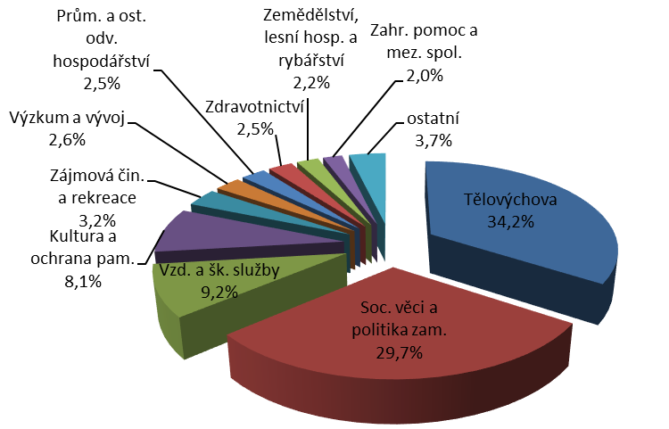
Konkrétní údaje o podpoře II. adresáti podpory
Zdroj: Databáze kapitol státního rozpočtu, database krajů a hl. m. Prahy a MONITOR, upraveno

Slide 81
Konkrétní údaje o podpoře III. podoba podpory
investice x provoz
státní rozpočet: 432 dotací ve výši 687,9 mil. Kč x 13.010 dotací ve výši 10.185,4 mil. Kč
krajské rozpočty: 729 dotací ve výši 421,3 mil. Kč x 14.818 dotací ve výši 2.425,3 mil. Kč
státní dotační politika
vládou centrálně koordinovaná politika zaměřená na podporu vybraných právních forem v předem stanovených oblastech (pro rok 2016 schválená 15. 6. 2015)
v daném režimu poskytnuto 10.188 dotací ve výši 7.883,5 mil. Kč (72,5 %)
17 oblasti: Sociální služby (48,1 %); Tělesná výchova a sport (32,1 %); Zahraniční aktivity (4,0 %); Kultura (4,0 %); Děti a mládež; Protidrogová politika; Péče o zdraví a prevence; Rodinná politika; Životní prostředí a udržitelný rozvoj; Národnostní menšiny a etnické skupiny; Ochrana spotřebitele a nájemních vztahů; Vzdělávání a lidské zdroje; Rizikové chování; Romská menšina; Rovné příležitosti žen a mužů; Boj s korupcí; Ostatní (nezařazené)

Slide 82
Konkrétní údaje o podpoře III. podoba podpory
investice x provoz
státní rozpočet: 432 dotací ve výši 687,9 mil. Kč x 13.010 dotací ve výši 10.185,4 mil. Kč
krajské rozpočty: 729 dotací ve výši 421,3 mil. Kč x 14.818 dotací ve výši 2.425,3 mil. Kč
státní dotační politika
vládou centrálně koordinovaná politika zaměřená na podporu vybraných právních forem v předem stanovených oblastech (pro rok 2016 schválená 15. 6. 2015)
v daném režimu poskytnuto 10.188 dotací ve výši 7.883,5 mil. Kč (72,5 %)
17 oblasti: Sociální služby (48,1 %); Tělesná výchova a sport (32,1 %); Zahraniční aktivity (4,0 %); Kultura (4,0 %); Děti a mládež; Protidrogová politika; Péče o zdraví a prevence; Rodinná politika; Životní prostředí a udržitelný rozvoj; Národnostní menšiny a etnické skupiny; Ochrana spotřebitele a nájemních vztahů; Vzdělávání a lidské zdroje; Rizikové chování; Romská menšina; Rovné příležitosti žen a mužů; Boj s korupcí; Ostatní (nezařazené)

Slide 83
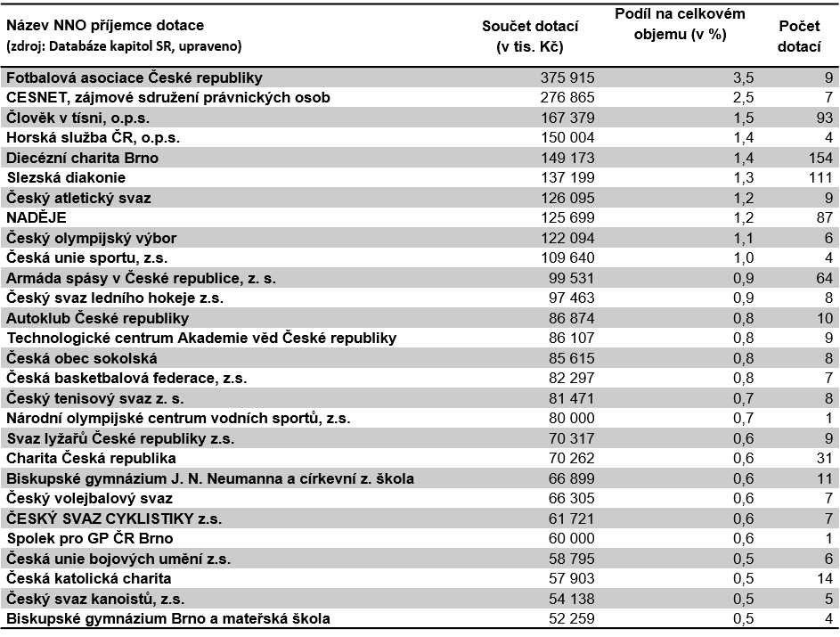
Konkrétní údaje o podpoře IV. významní adresáti - SR
největší objem dotací získala Fotbalová asociace ČR (375 mil. Kč)
nejvíce dotací získala Diecézní charita Brno (154)
16 % objemu dotací poskytnuto 10 NNO

Slide 84
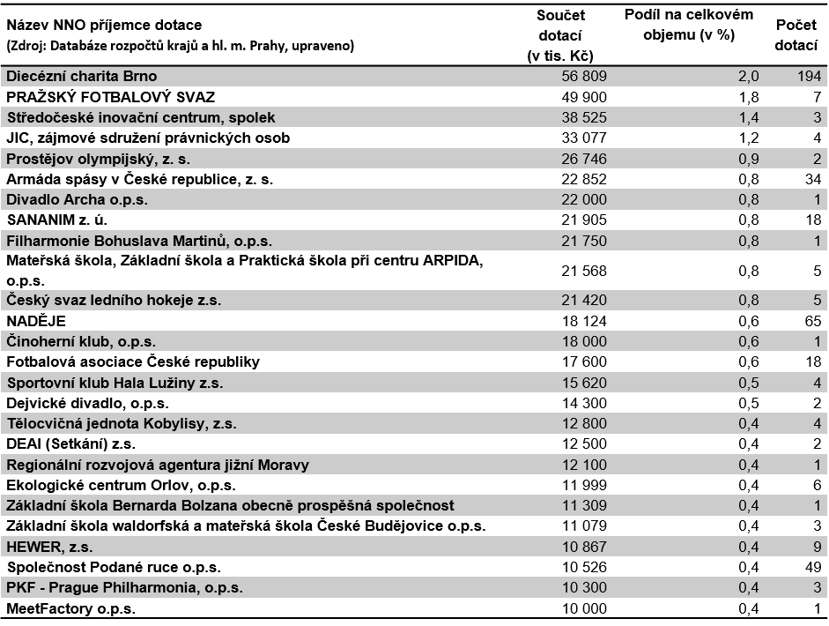
Konkrétní údaje o podpoře V. významní adresáti - KR
největší objem dotací získala Diecézní charita Brno (56,8 mil. Kč)
nejvíce dotací získal Junák – český skaut, kraj Praha, z. s. (198)
11 % objemu dotací poskytnuto 10 NNO

Slide 85
Konkrétní údaje o podpoře VI. veřejné zakázky
ve formě veřejných zakázek bylo v roce 2016 NNO zadáno 897 zakázek v celkové hodnotě 598,9 mil. Kč vč. DPH, z toho:
ze státního rozpočtu: 37,6 % (392 vz ve výši 225,4 mil. Kč), 3 největší zadavatelé:
MV: 179,601 mil. Kč vč. DPH (43 vz) – 79,7 %
MD: 20,389 mil. Kč vč. DPH (219 vz) – 9 %
MŽP: 7,542 mil. Kč vč. DPH (65 vz) – 3,3 %
z rozpočtů krajů a hl. m. Prahy: 62.4 % (505 vz ve výši 373,5 mil. Kč), 3 největší zadavatelé:
Jihomoravský kraj: 189,004 mil. Kč vč. DPH (42 vz) – 50,6 %
Královehradecký kraj: 90,762 mil. Kč vč. DPH (45 vz) – 24,3 %
Olomoucký kraj: 67,769 mil. Kč vč. DPH (100 vz) – 18,1 %

Slide 86
Shrnutí?
nejvýznamnější zdroje?
diverzifikace vs. koncentrace
přímá vs. nepřímá veřejná podpora
přímá veřejná podpora – úrovně, hlavní oblasti, forma

Slide 87
Doporučená literatura
Rozbor financování nestátních neziskových organizací z veřejných rozpočtů v roce 2016 – dostupný zde
Přílohy dokumentu: Rozbor financování nestátních neziskových organizací … v roce 2016 – dostupné zde
PROUZOVÁ, Zuzana. Přímé a nepřímé financování soukromých neziskových organizací z veřejných rozpočtů České republiky v letech 2008 až 2013. Brno: Masarykova univerzita, 2015. ISBN 978-80-210-8084-3.
Další zdroje:
Hlavní oblasti státní dotační politiky vůči NNO na podporu veřejně prospěšných činností pro rok 2020 – dostupné zde

Slide 88
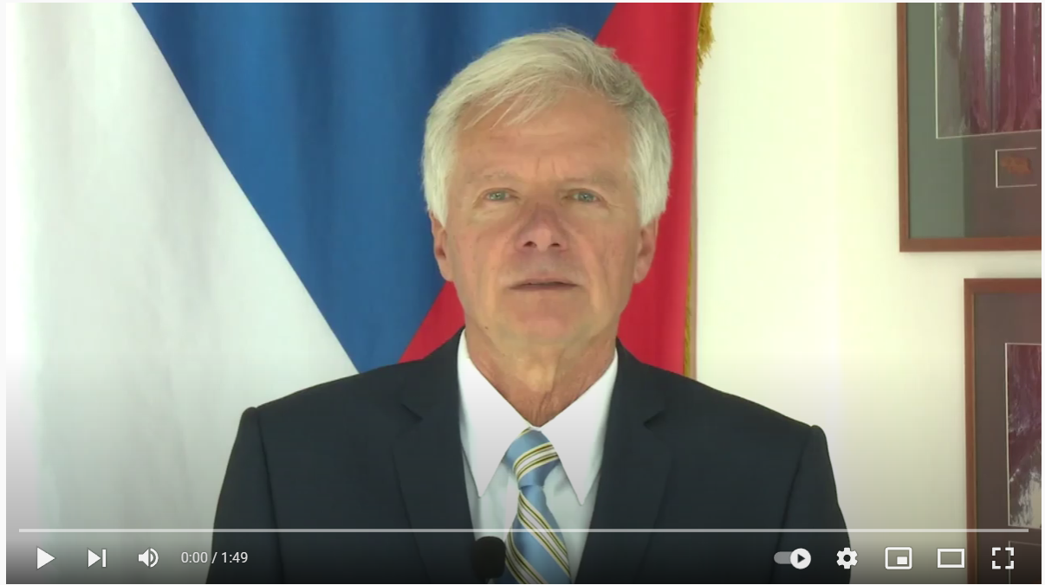
Jak křehká je lež…

Slide 89
BKV_ERNO / BKV_ENNO:
O kom je řeč?
Legislativa
Účetnictví a ekonomické řízení
Financování
Transparentnost
=>
„Semestrální projekt“

Slide 90
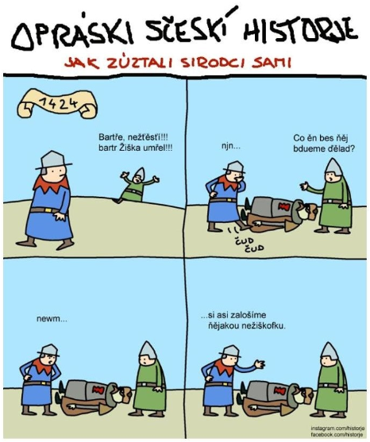
Obsah bloku
nastínění problematiky transparentnosti
dosavadní poznání v ČR
Transparentnost nadací?
Transparentnost vybrané struktury – FAČR?
semestrální projekt
zvolená organizace ČČK
konkrétní zadání

Slide 91
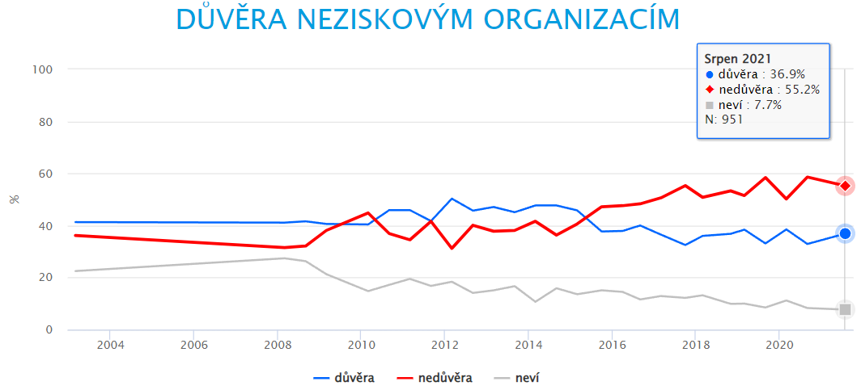
Transparentnost NNO
podle výsledků CVVM ze srpna 2021 důvěřuje NNO v České republice jen 36,9 % respondentů, nedůvěřuje potom 55,2 % respondentů
Zdroj: CVVM

Slide 92
Transparentnost NNO
jak zvyšovat důvěru? využít veškeré komunikační aktivity k otevřenému vystupování (Ball, 2009; Gazolla & Ratti, 2014)
… což může vést k získání dodatečných zdrojů
je potřeba důvěru posilovat? (Jordan & Tuijl, 2006)
růst počtu a velikosti NNO
větší tok finančních prostředků směrem k NNO
vyšší hlasitost NNO při formulování veřejné politiky
Transparentnost = plnění předem daných povinností (tj. včetně legislativních požadavků) vůči stakeholderům, jedná se tedy o základní nástroj pro získání důvěryhodnosti veřejnosti
co lze z pohledu transparentnosti hodnotit: přítomnost statutu, výročních zpráv, účetních výkazů ve veřejných rejstřících, existence webu…

Slide 93
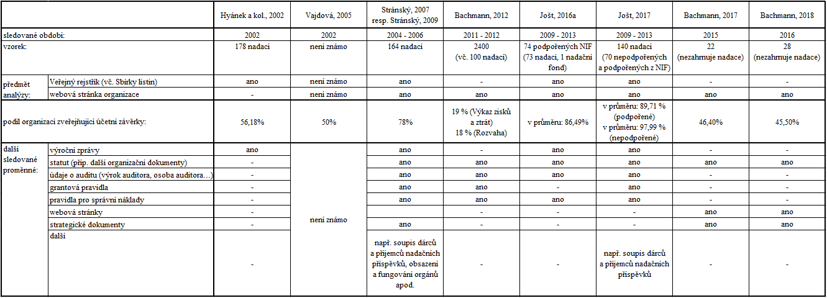
Dosavadní poznání v ČR
NĚJAKÁ AKTUÁLNĚJŠÍ DATA BY NEBYLA?

Slide 94
Dosavadní poznání CVNS?
Transparentnost českých nadací:
velcí zástupci NNO (zejména majetkově), jež i přes nízký počet (543, resp. 528) mají významný společenský dopad
právní forma s dlouhodobou povinností zveřejňovat účetní závěrky (již od roku 1997)
Transparentnost vybrané struktury – Fotbalové asociace České republiky:
velká NNO (členská základna, rozsáhlá organizační struktura) a zároveň příjemce největšího objemu veřejné podpory (státní rozpočet)
povinnost zveřejňovat údaje se váže k „novému“ občanskému zákoníku (tj. data od roku 2014)

Slide 95
Transparentnost českých nadací I.
z celkových 528 nadací má web jen 53,41 % subjektů
Základní požadavek na zveřejnění naplňuje jen 90 subjektů (tj. 17,05 %) – povětšinou známé či firemní nadace
(příkladem za všechny může být Nadace Charty 77, Vzdělávací nadace Jana Husa, Nadace Open Society Fund Praha, Nadace České spořitelny, Nadace ČEZ, Nadace O2 a podobně)
průběžně neplní svou povinnost (v průměru) 51,32 % subjektů (resp. 35,58 % organizací, které mají webovou stránku)

Slide 96
Transparentnost českých nadací II.
co přispívá k dlouhodobému plnění zákonných povinností?
„organizace s méně jak pěti zaměstnanci 3 krát častěji neplní své zákonné povinnosti. Subjekt s počtem zaměstnanců v rozmezí od 6 do 9 zaměstnanců jen 1,4 krát účetní výkazy zveřejní, subjekt se zaměstnanci v rozmezí od 10 do 19 dokonce 1 ku 1. Při 8% chybě 1. stupně (zamítáme nezávislost, ačkoli nezávislé jsou) jde říci, že tendence zveřejnit je závislá na počtu zaměstnanců. S více zaměstnanci je vyšší pravděpodobnost zveřejnění než nezveřejnění, což je do určité míry propojeno s předpokládanou profesionalizací větších subjektů.“
„stáří organizace se negativně odráží v chuti plnit zákonné povinnosti. Pokud organizace zveřejňuje účetní výkazy, bývá spíše mladší. ⅔ organizací plnících své povinnosti jsou mladší 14 let, zatímco 71 % neplnících představuje subjekty starší 15 let. U mladších organizací tak lze předpokládat, že si zakladatelé těchto subjektů uvědomují potřebnost transparentnosti a měnící se kulturu neziskového sektoru, která k transparentnosti do určité míry také vede.“
„Organizace plnící zákonný požadavek mají statisticky významněji dostupnou webovou prezentaci, než organizace neplnící. Tři čtvrtiny organizací, které odevzdávají účetní výkazy, má zprovozněný web a lze tak předpokládat jejich větší snahu o dosažení transparentnosti, resp. o využívání webu coby komunikačního kanálu s širší veřejností“
„…více překvapující je, že se podařil prokázat statisticky signifikantní vztah odevzdávání účetních závěrek k počtu a osobě zakladatele. 88 % subjektů plnících zákonné povinnosti založila fyzická či právnická osoba. U subjektů nezveřejňujících účetní výkazy je však nejčastějším zakladatelem také fyzická osoba. Na větším významu nabývají ale i další formy osob. Každá devátá organizace, která neplní své povinnosti, je založená jinou NNO, každá desátá veřejným sektorem.“
„NNO s jedním zakladatelem 3,7 krát častěji neplní své zákonné povinnosti. NNO s více zakladateli dokonce 6,5 krát. 71 % organizací dlouhodobě zveřejňujících účetní závěrky má právě jednoho zakladatele.“
„Statisticky nejčastěji plní své zákonné povinnosti organizace z Prahy (61 %). Důvodem může být i skutečnost, že v Praze je zaregistrováno nejvíce nadací.“

Slide 97
Transparentnost českých nadací III.
a dá se to nějak srozumitelně shrnout? Jasně, do…
„…prototypu NNO, která naplňuje své základní požadavky na transparentnost. Jedná se o NNO mladší 14 let, s funkční webovou stránkou, sídlící v Praze a s jedním zakladatelem, kterým je fyzická, či právnická osoba. Mezi takovéto organizace patří např. Nadace Leontinka, Nadace Světového fondu dětí apod. Takovýchto organizací je ve vzorku 33 (6,25 %), z toho plní povinnosti absolutně 19 (nadpoloviční většina). Zúžením na prototypové organizace se zvýší míra kontinuálního plnění zákonných povinností (tj. odevzdávání účetních závěrek) z původních 17,05 % (90 z 528 subjektů) na 57,58 % (19 z 33).“

Slide 98
Transparentnost českých nadací IV.
co na to říkají autority?
„nadace se řadí mezi zodpovědnější organizace českého nestátního neziskového sektoru (Šplíchalová), které do určité míry v plnění povinností překonávají organizace sektoru ziskového (Bachmann, Jošt).“
„neochota zveřejňovat požadované dokumenty pramení jednak z nedostatku kvalifikovaných odborníků mezi zaměstnanci i v řadách členů správní rady (z toho pramenící neznalosti požadavků a termínů plnění), ale i z důvodu neexistence postihů, či z dlouhodobě zanedbávané veřejné kontroly (Bachmann, Hyánek, Jošt, Stránský, Šedivý, Šplíchalová). Svou úlohu však může hrát i nízká priorita zveřejňování (Bachmann, Strásnký) či přetížení managementu organizace (Šedivý). Takovéto chování je nicméně nebezpečné pro jednotlivé organizace, ale i pro celý sektor a může vyústit v nízkou důvěru veřejnosti (Hyánek).“
„Chyba leží na obou stranách, tj. na straně veřejného sektoru i na straně samotných NNO (Bachmann, Hyánek, Jošt, Šedivý, Šplíchalová). Ze strany NNO by přirozeně měla být na místě ochota komunikovat a to i bez tlaku širší veřejnosti, která transparentnost (či efektivnost vynakládaných prostředků) do určité míry po NNO stejně nevyžaduje (Stránský) a bez jakékoliv konkrétnosti NNO označuje za „ty špatné a nedůvěryhodné“(Šedivý).“
„Změna by mohla přijít v situaci, kdy by veřejný sektor začal prostřednictvím kontrol či následných sankcí zveřejňování finančních výkazů vymáhat (Jošt). Na změnu v přístupu veřejného sektoru však nelze spoléhat a do určité míry je ani nelze považovat za smysluplné – např. z důvodu nákladnosti (Bachmann). Nápomocné by tedy mohly být spíše jiné nástroje ze strany veřejného sektoru – větší osvěta (Jošt), identifikace neaktivních organizací (Šedivý), nebo např. zveřejnění podmíněné pořádání veřejných sbírek atd. (Hyánek). Dílčí další nástroje, které větší transparentnosti mohou napomoci, vznikají přímo v rámci nestátního neziskového sektoru. Takovými nástroji je kupříkladu rating „TOP100 nadací a fondů“ realizovaný Fórem Dárců (Hyánek) či certifikace „značka spolehlivosti“ realizovaná Asociací veřejně prospěšných organizací (Bachmann, Šedivý). Oba ze zmiňovaných nástrojů však zatím naráží na kriticky nízký počet (dobrovolně) zapojených subjektů, mezi kterými lze stěží najít klíčové hráče nestátního neziskového sektoru (Šedivý).“

Slide 99
Transparentnost FAČRu – I. (obecné výsledky)
93 pobočných spolků
obec: maloměsto (3,2 %) / střední město (59,1 %) / větší město (18,3 %) / velkoměsto (15,1 %) / hl. m. Praha (4,3 %)
zaměstnanci: „1 až 5“ (19,4 %), jinak nenalezeno (80,6 %)
web: ano (45,2 %) / ne (54,8 %)
transparentní účet: ano (0,0 %) / ne (100,0 %)
podřízené kluby: ano (26,9 %) / ne (73,1 %)
vznik: 1993 (1,1 %) / 1995 (1,1 %) / 1997 (1,1 %) / 2001 (14,0 %) / 2002 (1,1 %) / 2004 (1,1 %) / 2011 (71,0 %) / 2013 (9,7 %)
veřejný rejstřík – účel: ano (96,8 %) / ne (3,2 %)
veřejný rejstřík – vedlejší činnost: ano (2,2 %) / ne (97,8 %)
veřejný rejstřík – obsazení funkcí: ano (72,0 %) / ne (28,0 %)
veřejný rejstřík – stanovy: ano (95,7 %) / ne (4,3 %)
účetnictví: nenalezeno (41,9 %) / p. ú. ve zjednodušeném rozsahu (10,8 %) / p. ú. v plném rozsahu (47,3 %)
a účetní výkazy: …

Slide 100
Transparentnost FAČRu – II. (zveřejnění účetních výkazů)
(rozvaha) (výkaz zisku a ztráty)
(průměrně mezi roky je rozvaha odevzdávána o 5,5 % více než výkaz zisku a ztráty)

Slide 101
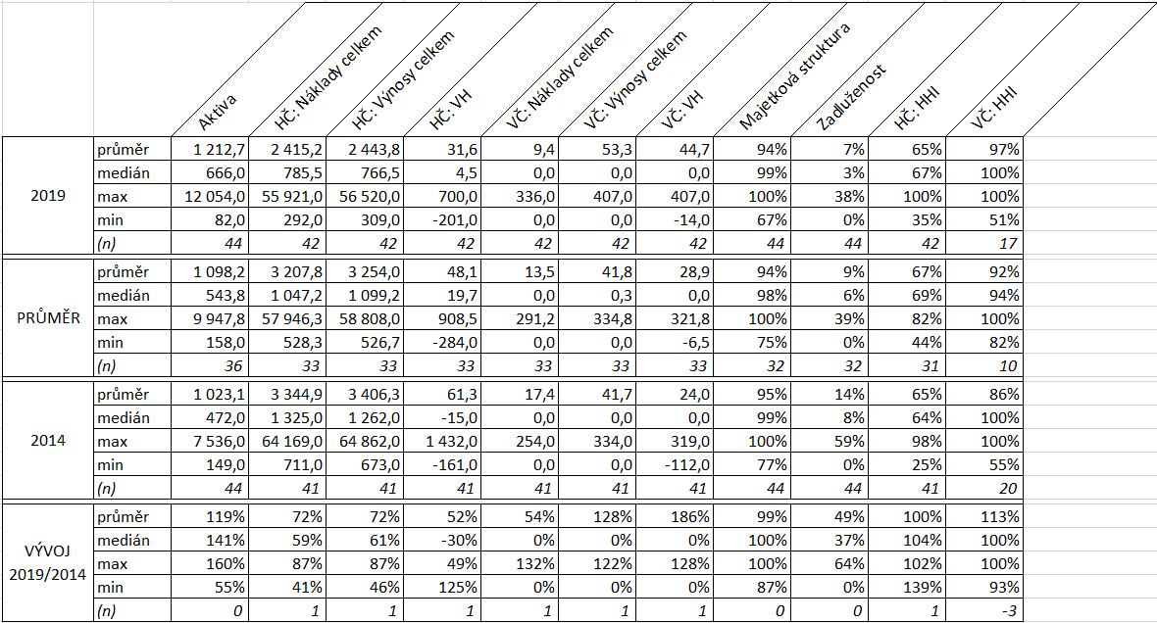
Transparentnost FAČRu – III. (Jak si stojí ekonomicky?)
Majetková struktura: Rozvaha: Krátkodobý finanční majetek celkem / Rozvaha: Aktiva celkem
Zadluženost: Rozvaha: Cizí zdroje celkem / Rozvaha: Aktiva celkem
HHI (Hirschman-Herfindahl Index): ∑(dílčí kategorie výnosů / Výnosy celkem)²

Slide 102
Transparentnost FAČRu – IV. (z pohledu transparentnosti?)
Zveřejněno vše podle zákonných požadavků: ano (30,1 %) / ne (69,9 %)
(veřejný rejstřík – účel / obsazení funkcí / stanovy / kontinuální účetní závěrky)
Kontinuálně zveřejněné účetní závěrky: ano (35,5 %) / ne (64,5 %)
(všechny požadované účetní výkazy)

Slide 103
Transparentnost FAČRu – V. (typická transparentní organizace? I.)
Zveřejněno vše podle zákonných požadavků: ano (30,1 %) / ne (69,9 %)
(veřejný rejstřík – účel / obsazení funkcí / stanovy / kontinuální účetní závěrky)
obec: 166.406,9 (resp. 48.614,5) / 99.930,95 (resp. 31.973)
vznik: 2011 (75,0 %), 2001 (14,3 %), 2013 (7,1 %), 2002 (3,6 %) / 2011 (69,2 %), 2001 (13,8 %), 2013 (10,8 %) … (1,5 %)
web: ano (50,0 %) / ne (50,0 %) / ano (43,1 %) / ne (56,9 %)
účetnictví: úplný rozsah (78,6 %), zjednodušený rozsah (21,4 %) / …
veřejný rejstřík – účel: … / ano (95,4 %) / ne (4,6 %)
veřejný rejstřík – obsazení funkcí: … / ano (60,0 %) / ne (40,0 %)
veřejný rejstřík – stanovy: … / ano (93,8 %) / ne (6,2%) + účetní charakteristiky
Kontinuálně zveřejněné účetní závěrky: ano (35,5 %) / ne (64,5 %)
(všechny požadované účetní výkazy)
obec: 164.266,7 (resp. 48.635) / 95.568,4 (resp. 31.194)
vznik: 2011 (75,8 %), 2001 (15,2 %), 2013 (6,1 %), 2002 (3,0 %) / 2011 (68,3 %), 2001 (13,3 %), 2013 (11,7 %) … (1,7 %)
web: ano (45,5 %) / ne (54,5 %) / ano (45,0 %) / ne (55,0 %)
účetnictví: úplný rozsah (75,8 %), zjednodušený rozsah (24,2 %) / …
veřejný rejstřík – účel: ano (97,0 %) / ne (3,0 %) / ano (96,7 %) / ne (3,3 %)
veřejný rejstřík – obsazení funkcí: ano (87,9 %) / ne (12,1 %) / ano (63,3 %) / ne (36,7 %)
veřejný rejstřík – stanovy: ano (100,0 %) / ne (0,0 %) / ano (93,3 %) / ne (6,7%)

Slide 104
Transparentnost FAČRu – VI. (výsledky statistického testování) (Zveřejněno vše podle zákonných požadavků i Kontinuálně zveřejněné účetní závěrky)
Prokázaná závislost:
střední závislost - typ účetnictví (protože nevyplněno),
střední závislost - zveřejnění funkce,
střední-slabá závislost - velikost obce (neodevzdávající spíše z menších obcí).
Neprokázaná závislost:
slabý vztah – web, zveřejnění účelu,
zanedbatelný vztah – rok vzniku, zveřejnění stanov.
(POZOR – PROBLEMATICKÁ DATA.)

Slide 105
Transparentnost FAČRu – VII. (typická transparentní organizace? II.) (Zveřejněno vše podle zákonných požadavků)
„Průměr celkových nákladů vedlejší činnosti těch, co odevzdali je o 91,0 % nižší než těch, co neodevzdali.“
„Průměr zadluženosti těch, co odevzdali je o 57,0 % nižší než těch, co neodevzdali.“
„Medián zadluženosti těch, co odevzdali je o 86,2 % vyšší než těch, co neodevzdali.“ (vliv odlehlých hodnot)
(POZOR – PROBLEMATICKÁ DATA.)

Slide 106
Chcete vědět víc? / Zdroje?
BACHMANN, P. (2012). Transparentnost organizací občanské společnosti. Hradec Králové: Gaudeamus. ISBN: 978-80-7435-235-5.
BACHMANN, P. (2017). Governmental Subsidies and Transparency of Nonprofits: Friends or Enemies?. In: Proceedings of the 21st international conference Current trends in public sector research. Brno: Masaryk University. p. 240-247. ISBN 978-80-210-8448-3.
BACHMANN, P. (2018). To Generous Subsidies? Transparency of Nonprofit Organizations with Generous Public Funding. In: Proceedings of the 22st international conference Current trends in public sector research. Brno: Masaryk University. p. 236-243. ISBN 978-80-210-8923-5.
HYÁNEK, V., ŠKARABELOVÁ, S., PEKÁRKOVÁ, P, TŮMOVÁ, Z., ROSENMAYER, T. & POSPÍŠIL, M. (2004). Ekonomické výsledky nadačních subjektů v roce 2002. Brno: Centre for Nonprofit Sector Research. 32 p. ISBN: 80-239-3404-X.
JOŠT, M. (2016). Transparentnost hospodaření příjemců příspěvků z Nadačního investičního fondu. Český finanční a účetní časopis. 2016(2), 93-108. ISSN: 1802-2200.
JOŠT, M. (2017). Transparency in Conditions of Czech foundations management. Acta academica karviniensia, 46-58.
PEJCAL, J. (2020). The Transparency of Czech Foundations. The NISPAcee Journal of Public Administration and Policy. Slovensko, Bratislava: NISPAcee Press, XIII, č. 1, s. 157-188. ISSN 1337-9038.
STRÁNSKÝ, J. (2007). Transparentnost a výkaznictví v českých nadacích. Prague: Ministry of Interior of the Czech Republic. [online]. [cit. 15-12-2019]. Available at:
http://www.mvcr.cz/soubor/studie-stransky-pdf.aspx
STRÁNSKÝ, J. (2009). Měření výkonnosti nestátních neziskových organizací. Disertační práce. Prague: University of Economics, Prague. [online]. [cit. 15-12-2019]. Available at:
https://vskp.vse.cz/id/1168374
VAJDOVÁ, T. (2005). An Assessment of Czech Civil Society in 2004: after fifteen years of development: CIVICUS Civil Society Index Report for the Czech Republic. Brno: CERM. ISBN: 80-7204-379-X.

Slide 107
BKV_ERNO / BKV_ENNO:
O kom je řeč?
Legislativa
Účetnictví a ekonomické řízení
Financování
Transparentnost
=>
„Semestrální projekt“

Slide 108
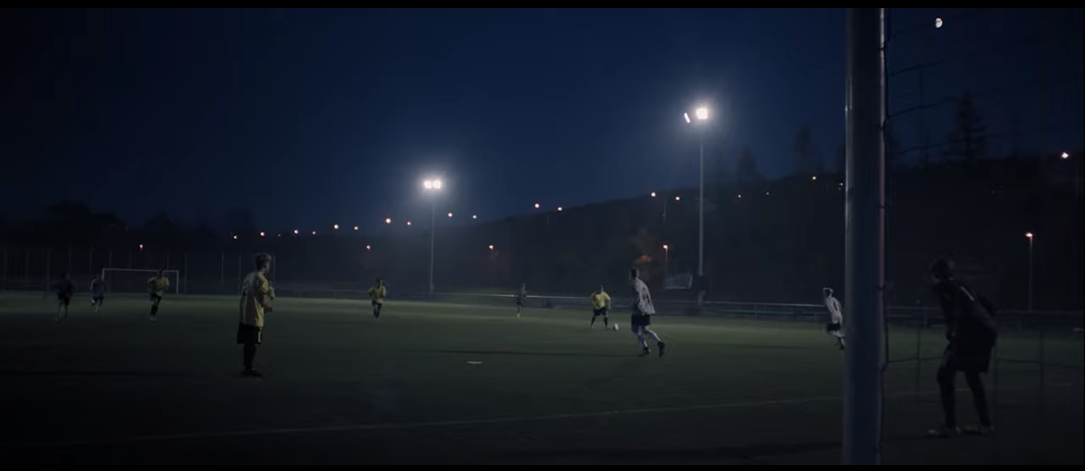
Kdo udělá semestrální projekt? NĚKDO JINEJ!

Slide 109
Český červený kříž (ČČK)
navazuje na Vlastenecký pomocný spolek pro Království české (1868) a Československý červený kříž (1919)
státem uznaná národní společnost Červeného kříže
posláním je:
„…předcházet a zmírňovat utrpení, chránit zdraví, život a úctu k lidské bytosti, podporovat vzájemné porozumění, přátelství a mír mezi národy a usilovat o naplňování Základních principů Červeného kříže a Červeného půlměsíce.“
zejména pak tyto úkoly:
působí v oblasti civilní obrany a ochrany obyvatelstva a poskytuje pomoc v případech katastrof a jiných mimořádných událostí;
poskytuje zdravotnické, záchranné, sociální a další humanitární služby;
působí jako výlučně uznaná pomocná organizace vojenské zdravotnické služby;
šíří znalost Ženevských úmluv;
působí v oblasti zdravotně-výchovné a spolupracuje s poskytovateli zdravotní péče.
víc uchopitelně:
první pomoc / dárcovství krve / humanitární pomoc / připravenost na katastrofy / humanitární právo / pátrací služba / sociální činnosti / dětská léčebna Bukovany / přístup k hendikepovaným / rekondiční pobyty pro děti a seniory / ediční činnost

Slide 110
ČČK: formálně
vznik: 1993 (organizace v „aktuální podobě“)
IČ: 004 26 547
právní forma: spolek (národní právo), resp. národní společnost Červeného kříže dle Ženevských úmluv (mezinárodní právo)
organizační struktura:
ČČK a jeho orgány (Shromáždění delegátů ČČK, Výkonná rada ČČK, Dozorčí rada ČČK)
oblastní spolky ČČK (71 záznamů pobočných spolků v rámci veřejného rejstříku z toho 65 oblastních spolků; analogie ČČK)
místní skupiny ČČK (467 místních skupin)
statutární orgány ČČK
prezident ČČK (Marek Jukl)
předseda/předsedkyně oblastní výkonné rady ČČK
„sakumprásk“ více jak 12.568 členů a 2.993 dobrovolníků, 613 zaměstnanců
web: cervenykriz.eu

Slide 111
ČČK: ekonomika
ze stanov…
„majetek ČČK tvoří zejména: jmění a jeho výnosy; výnosy z vlastních podílů a činností; výnosy z loterie.“
„prostředky k hrazení nákladů na svoji činnost získávají subjekty ČČK zejména: členskými a jinými příspěvky; dary, odkazy, sbírkami, fondy a nadacemi; výnosy z vlastního majetku a činnosti; výnosy z cenných papírů; výnosy z vlastní hospodářské činnosti; dotacemi a subvencemi.“
z účetních výkazů (2014 - 2019):

Slide 112
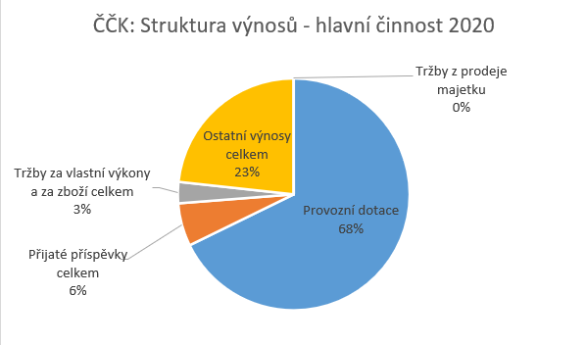
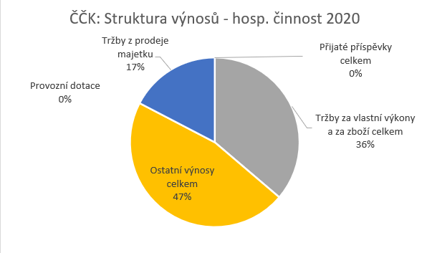
ČČK: ekonomika podrobněji I.
z výroční zprávy (2020):
Náklady: 65 533 tis. Kč // 2 865 tis. Kč
Výnosy: 62 243 tis. Kč // 7 198 tis. Kč
Hospodářský výsledek: - 3 290 tis. Kč // 4 333 tis. Kč
(HČ: provozní dotace: MZd 32 640 tis. Kč / MZV 9 032 tis. Kč / MV – Generální ředitelství HZS ČR 234 tis. Kč / MO 41 tis. Kč / ČSSZ – 221 tis. Kč / ostatní 10 tis. Kč)

Slide 113
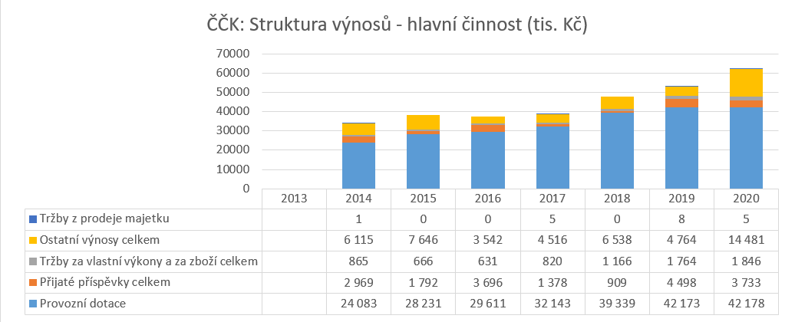
ČČK: ekonomika podrobněji II.

Slide 114
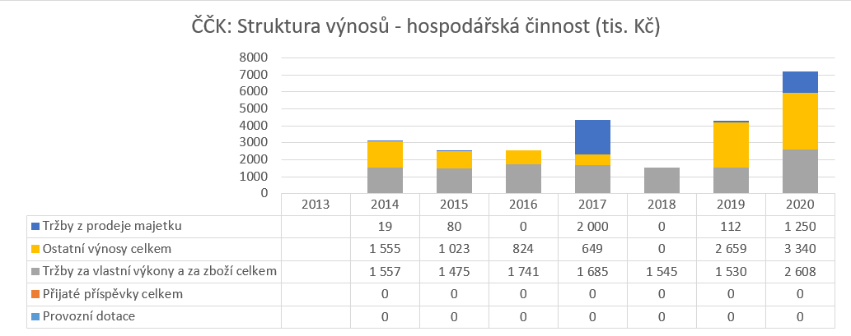
ČČK: ekonomika podrobněji III.

Slide 115
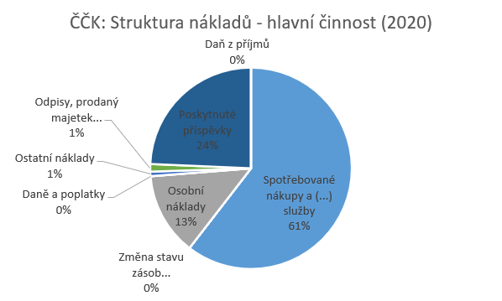
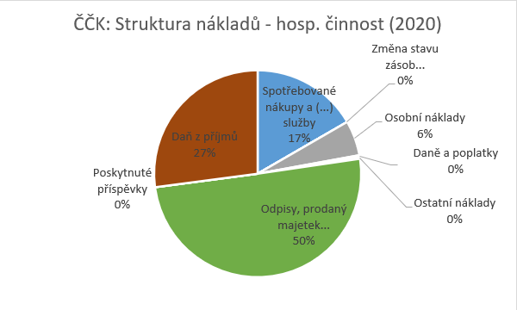
ČČK: ekonomika podrobněji IV.
z výroční zprávy (2020):
Náklady: 65 533 tis. Kč // 2 865 tis. Kč
Výnosy: 62 243 tis. Kč // 7 198 tis. Kč
Hospodářský výsledek: - 3 290 tis. Kč // 4 333 tis. Kč

Slide 116
Další informace a mé zdroje?
Výroční zpráva 2020: zde
Století s červeným křížem: zde
Historické milníky Č(S)ČK: zde
Veřejný rejstřík (resp. sbírka listin) data ČČK za období 2014 až 2020

Slide 117
Zadání úkolu:
naplňuje ČČK zákonné a „základní“ požadavky na transparentnost?
vyplňte dotazník za 2 Vám přiřazené pobočné spolky ČČK
(co dotazník sleduje? především existenci webových stránek a jejich obsah, resp. plnění zákonných požadavků – obecného i účetního rázu)
(dotazník je k dispozici zde: https://forms.office.com/Pages/ResponsePage.aspx?id=I0-QEdvw3EyW9zkL1V_O6MJpC97to7lBoSas2n3Im9BUNzJPUDlKMVVWSDhMS0tIOTM0T0pZMUIxSy4u )
(informace čerpejte především z webu ČČK, z webu jednotlivých pobočných spolků, z Veřejného rejstříku – „Platné“ a z Veřejného rejstříku – „Sbírka listin“)
(přiřazení viz dokument zadani-soupis_organizaci v organizačních pokynech předmětu)
doložte své zdroje
(vložte do příslušné odevzdávárny podklady předmětu v podobě „IČ-ROK-Vašejméno“)
(např. Účetní závěrku za rok 2020 Oblastní spolek ČČK Jihlava (IČ 00426342) vložte do odevzdávárny v podobě 00426342 -2020-Pejcal, příp. 00426342-2020-rozvaha-Pejcal)
zpracujte reflexi (max. 2A4) zjištění a „pocitů“ z úkolu
(vložte do příslušné odevzdávárny reflexe předmětu)
to vše do neděle 10. 4. včetně (8. týden výuky vč.), na konci semestru nabídneme reflexi vašich vypracování

Slide 118
Shrnutí
O kom je řeč?
Legislativa
Účetnictví a ekonomické řízení
Financování
Transparentnost
=>
„Semestrální projekt“
Příště? 6. 5. (pouze BKV_ENNO)
Dotazy? jakub.pejcal@econ.muni.cz (dotazy k semestrálnímu projektu) / hyanek@econ.muni.cz

